Slide 1



EL VALOR DE 168
Centro de diligencia debida de LSEG (anteriormente Refinitiv)
Manual de capacitación

Slide 2

Contenido
Contactos clave...................................3
¿Qué es LSEG?...............................4
El flujo de trabajo de LSEG........................5
Iniciativas dirigidas por LSEG y centros........6
Introducción a LSEG......................7
Agregar un tercero a LSEG...8
El analizador de riesgos.........................12
Evaluación de World Check...............14
Verificación de medios adversos.................27
Incorporación de un tercero...........31
Asignación de cuestionarios...........47
Diligencia debida mejorada.............76
Proceso de actualizaciones de World Check...77
Proceso de renovación..........................84

Slide 3

Contactos clave
Equipo de cumplimiento de RPM:
Oreja de concha Director sénior de Cumplimiento Global | searl@rpminc.com
Caroline Watson Jefe de Cumplimiento - Europa | cwatson@rpminc.com
Helen Dillon Gerente de Cumplimiento y Ética | hdillon@rpminc.com

Slide 4

¿Qué es el Centro de diligencia debida de LSEG?
LSEG Due Diligence Center (LSEG), es una plataforma de gestión de diligencia debida de terceros que reemplazará a Truth Technologies, históricamente utilizada para completar búsquedas de World-Check contra terceros que pretenden realizar transacciones con RPM y sus subsidiarias.
LSEG mejorará y estandarizará la gestión de terceros en toda la organización, proporcionará un sistema de aprobación completamente integrado a través del uso de flujos de trabajo predefinidos y aumentará la visibilidad de terceros en todo el mundo.
LSEG es un gran paso hacia adelante para RPM y mitigará significativamente el riesgo de corrupción y soborno y facilitará el cumplimiento comercial en todas las compañías operativas.

Slide 5
Flujo de trabajo de LSEG
Nuevo ^{tercero} - incorporación
Analizador de riesgos e informe de World Check
Revisión de los resultados de World Check y las partes de riesgo medio/alto
Cuestionario interno: DD mejorada
Cuestionario externo a ^{terceros}: DD mejorado
Informes de LSEG: DD mejorado (COSTO ADICIONAL)
Monitoreo continuo en Worldcheck*
La DD de sostenibilidad y abastecimiento responsable se llevará a cabo para proveedores de mayor y mayor riesgo junto con el flujo de trabajo de LSEG; esto se dirigirá en el centro en RPM
Bajo riesgo: aprobado
Impacto de la verificación mundial, riesgo medio o alto
Aprobado
Aprobado
Rechazado
Rechazado
Continuar con la incorporación para recopilar más datos
Continuar con la incorporación para recopilar más datos
Aprobado
Aprobado
Rechazado
Rechazado
Continuar con la incorporación para recopilar más datos
*Tenga en cuenta que todas las partes aprobadas incluirán el monitoreo continuo

Slide 6
LSEG y adquisiciones sostenibles: Una iniciativa dirigida por el centro
Diligencia debida de terceros
(LSEG)
Evaluaciones de sostenibilidad
Adquisiciones responsables
(Equipo de adquisiciones dirigido por el centro)
LSEG formará parte de un flujo de trabajo mucho más amplio liderado por el centro de RPM, enfocado en investigar completamente a todos los PROVEEDORES externos desde una perspectiva de cumplimiento, sostenibilidad y adquisición responsable en línea con los objetivos de construir un mundo mejor de RPM.
Como tal, la gestión de clientes y proveedores será ligeramente diferente en LSEG.
Los clientes se gestionarán completamente a nivel de entidad local, mientras que la aprobación de proveedores externos se gestionará centralmente por el equipo de Cumplimiento de RPM. Esto garantizará que se envíen proveedores externos grandes y de alto riesgo para la evaluación de sus credenciales de sostenibilidad.
Si tiene alguna pregunta sobre el impacto que esto tendrá en su negocio local, comuníquese con el equipo de Cumplimiento de RPM.

Slide 7
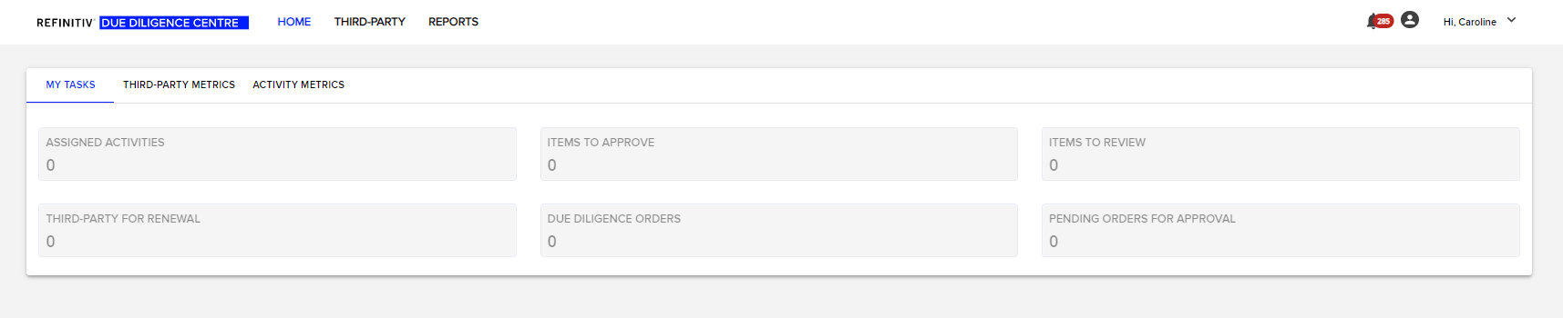
La plataforma LSEG: Una introducción
La pantalla de inicio inicial de la plataforma de LSEG proporciona al usuario un panel para ver fácilmente su actividad actual/estado de la tarea asignada.
A cada usuario en LSEG se le asigna un rol, ya sea Incorporación (responsable de ingresar datos de terceros) o Aprobación (responsable de aprobar a terceros en el sistema).
A los usuarios también se les asignan divisiones y solo tendrán visibilidad de sus divisiones específicas según se les asigne.
En general, las dos divisiones que se utilizarán a nivel de entidad operativa son:
La división específica de la entidad (p. ej., Carboline Inc, Stoncor Sudáfrica)
Proveedores de RPM: Carboline Inc., etc.
Esto protegerá la visibilidad de los datos de terceros en todos los negocios y también permitirá la centralización de los datos de los proveedores como parte del flujo de trabajo de RPM dirigido por el centro (consulte la diapositiva 6).

Slide 8
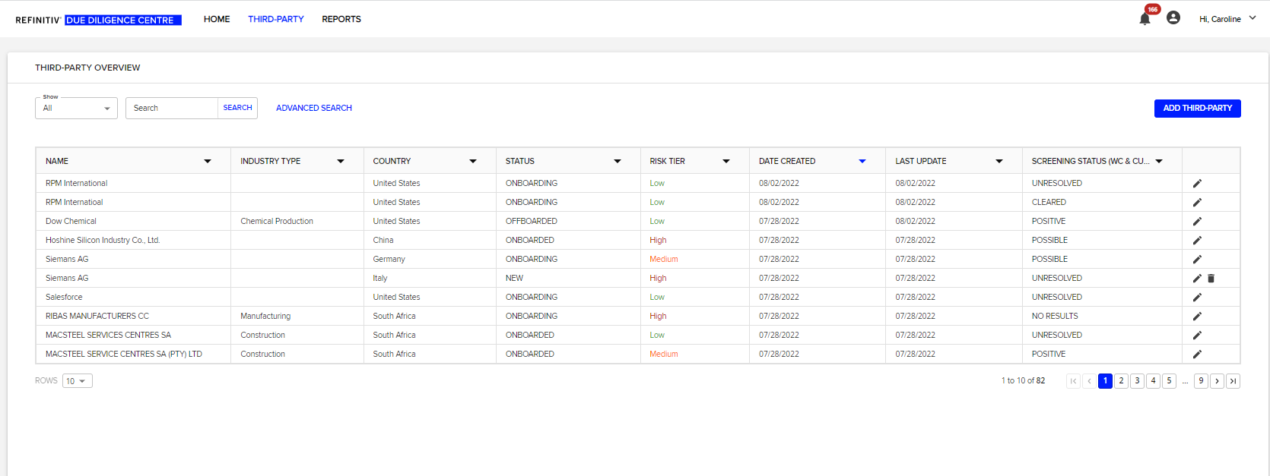
Agregar un nuevo tercero a LSEG
Completado por el equipo de incorporación
En la pantalla de inicio, seleccione TERCEROS en el menú superior para ir a la descripción general de terceros para su organización.
Para evitar la duplicación, antes de agregar un tercero al sistema, primero debe verificar que aún no existe. Utilice la BÚSQUEDA AVANZADA (la funcionalidad es mucho mejor que el cuadro de búsqueda general) para verificar la preexistencia de terceros.
Si el tercero existe y está aprobado en el sistema, puede proceder a realizar transacciones con el tercero. Si el tercero existe y se rechaza en el sistema, comuníquese con el Equipo de Cumplimiento de RPM
Si el tercero no existe, haga clic en AGREGAR TERCEROS para crear un nuevo registro de terceros.

Slide 9
Agregar un nuevo tercero a LSEG
Una vez que haya hecho clic en AGREGAR TERCERO, será dirigido a una nueva pantalla donde se le pedirá que complete una variedad de información sobre el tercero. Se dividen en las siguientes categorías:
Información general
Segmentación de terceros
Dirección
Contacto
Criterios de selección
Descripción
Solo ciertos campos deben completarse como parte de los procedimientos de diligencia debida de terceros de RPM.
Los campos que se deben completar se incluyen al dorso:

Slide 10
Agregar un nuevo tercero a LSEG
Se requiere completar cierta información en la sección AGREGAR TERCEROS para realizar la Revisión mundial para el tercero y también para impulsar el analizador de riesgos, que se utiliza junto con la Búsqueda mundial de cheques para evaluar el perfil de riesgo general del tercero. La búsqueda de World-Check y el analizador de riesgos se cubrirán en las secciones posteriores de este Manual de capacitación.
La información que es CRÍTICA para el uso efectivo de la herramienta LSEG y que debe ingresarse es:
Información general
Nombre: Ingrese el nombre completo oficial del tercero
Número de referencia: Identificador único, se recomienda seguir la denotación de referencia local de ERP. Si el número de referencia ya existe, el sistema se lo notificará.
Tipo de industria: Utilice la función desplegable para seleccionar el tipo de industria de terceros
Ingresos: Para los clientes, ingrese el valor de ventas anticipado con el tercero, para los proveedores, ingrese el valor de gasto anticipado (en USD).
Segmentación de terceros
Tipo de producto básico: Utilice la función desplegable para elegir la naturaleza de la relación comercial con un tercero (consulte la página siguiente para conocer las definiciones de tipo de mercancía)
Dirección
País: No se requiere la dirección completa del Tercero, aunque se recomienda. Sin embargo, el país en el que están registrados es
Una vez que haya completado los campos obligatorios, desplácese hasta la parte inferior de la pantalla y haga clic en GUARDAR.
Tan pronto como haga clic en GUARDAR, el sistema LSEG hace 2 cosas:
Realiza una búsqueda de World-Check/Media Check contra el tercero
Proporciona una puntuación de riesgo del tercero utilizando el analizador de riesgos

Slide 11
Agregar un nuevo tercero a LSEG
Tipo de mercancía RPM
Entidad gubernamental (directa/indirecta): El usuario final del/de los producto(s) es una entidad de propiedad del gobierno o de propiedad parcial. Esto puede ser a través de la compra directa o indirectamente a través de un distribuidor o instalador/aplicador.
Usuario final del cliente: El destinatario o comprador de productos de la Compañía que finalmente utiliza el producto y no revende el producto
Exportar distribuidores de clientes: Comprador de un producto que tiene la intención de revender a un cliente fuera del país en el que se encuentra, p. ej., la Compañía RPM de los EE. UU. vende al Distribuidor con sede en México que vende a Usuarios finales con sede fuera de los EE. UU.
Instaladores/aplicadores: Comprador de un producto que pretende instalar en nombre del usuario final
Socio de empresa conjunta: Aquellos con quienes la Compañía ha celebrado un acuerdo comercial para establecer una nueva entidad comercial y/o administrar activos
Distribuidor de clientes nacionales El comprador de un producto que pretende revender a un cliente dentro del país en el que usted se encuentra, p. ej., la empresa RPM, el distribuidor y el usuario final, tienen su sede en Alemania
Asesor/Intermediario: Asesor que presente de manera independiente o directa documentos o represente a RPM o sus subsidiarias ante agencias gubernamentales, tribunales o inversionistas
Asesor/Intermediario: Proporcionar asesoramiento técnico o de SME en nombre de la Compañía al representar a la Compañía ante otra persona, negocio, entidad o funcionario gubernamental.
Agente: Autorizado para actuar en nombre o representación de la Compañía en apoyo de los intereses de la Compañía, p. ej., agentes de ventas, agentes aduaneros, agentes de permisos
Contratista/Subcontratista: Proporcionar bienes o servicios a la Compañía en virtud de términos contractuales, pero que de otro modo no estén bajo el control de la Compañía, p. ej., instaladores/reparadores.
Proveedor/vendedor directo: Suministro de materias primas y empaques utilizados por la Compañía
Logística/reenvío de carga
Ninguno Proveedor directo/vendedor: Suministrar piezas, componentes y gastos generales y artículos varios utilizados por la Compañía
Proveedor de servicios: Proporcionar servicios funcionales o soporte a la Compañía (p. ej., comunicaciones, almacenamiento, servicio de procesamiento, servicios de TI, servicios de marketing, servicios financieros
Distribuidor proveedor: Vendedor de un producto que se revende en nombre del/de los fabricante(s)
Otro

Slide 12
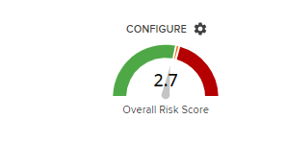

El analizador de riesgos
El analizador de riesgos es una herramienta incorporada en la plataforma de LSEG para ayudar a proporcionar una descripción general de alto nivel del perfil de riesgo del tercero.
El analizador de riesgos se ejecuta independientemente de la función de verificación mundial/verificación de medios y la puntuación está impulsada por la información completada en la sección AGREGAR TERCEROS.
Es por eso que es fundamental completar ciertos campos, según las instrucciones de la página 10 para garantizar que el analizador de riesgos pueda calcular una puntuación de riesgo adecuada.
Según DÓNDE se encuentre la compañía, el TIPO de relación comercial (tipo de producto), la INDUSTRIA del Tercero y el VALOR previsto para la organización, la herramienta determinará cuál es el riesgo inherente del tercero.
Los terceros se califican como de riesgo BAJO, MEDIO o ALTO en el analizador de riesgos, según el puntaje de riesgo general.
El ejemplo anterior muestra que RPM International obtiene un puntaje de RIESGO BAJO con un puntaje de 2.7
El puntaje del analizador de riesgos tendrá un impacto en la forma en que se evalúan los terceros como parte de los procedimientos de diligencia debida de terceros de RPM. Esto se cubrirá en una sección posterior.

Slide 13
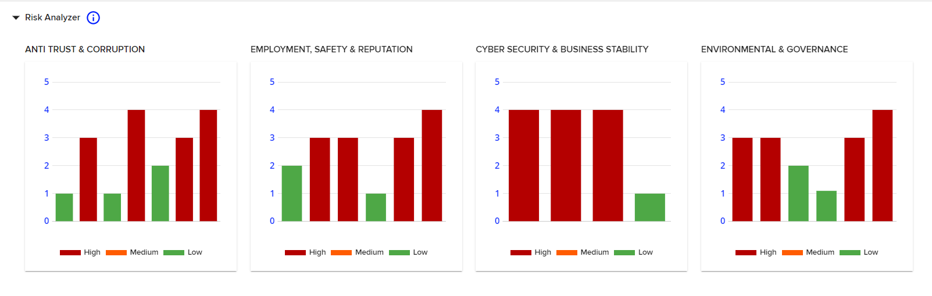
El analizador de riesgos
El puntaje de riesgo general para el tercero se calcula en 23 áreas de riesgo diferentes. Debajo del velocímetro de puntuación de riesgo inicial, puede ver cómo el tercero calificó en cada una de las 23 áreas de riesgo. Si coloca el mouse sobre cada columna de los gráficos, se le mostrará esa área de riesgo en particular. Las 23 áreas de riesgo se agrupan en 4 categorías principales, como se muestra en la captura de pantalla anterior.
Recordatorio: Esto está impulsado SOLO por los datos ingresados en la pantalla inicial AGREGAR TERCEROS. Los resultados de la evaluación de World Check/Media Check no forman parte del puntaje de riesgo general.

Slide 14
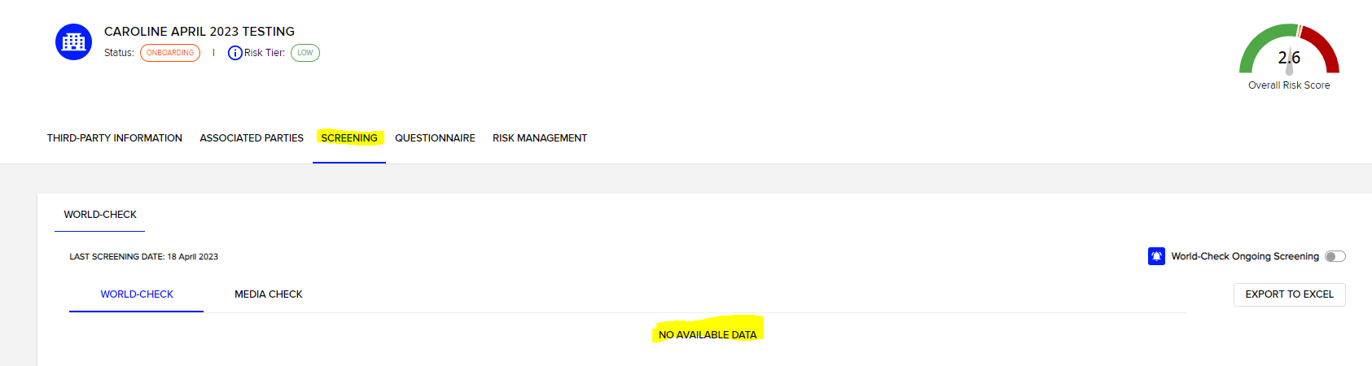
Examen World-Check
Según el nombre del tercero y la información del país tal como se actualizó en la sección AGREGAR TERCEROS de la herramienta, el sistema ejecutará automáticamente una búsqueda de World-Check.
Los resultados de la selección se pueden encontrar en la pestaña SELECCIÓN en la parte superior de la página, en el analizador de riesgos.
Si no hay resultados, la sección de selección indicará SIN DATOS DISPONIBLES según el ejemplo a continuación:

Slide 15
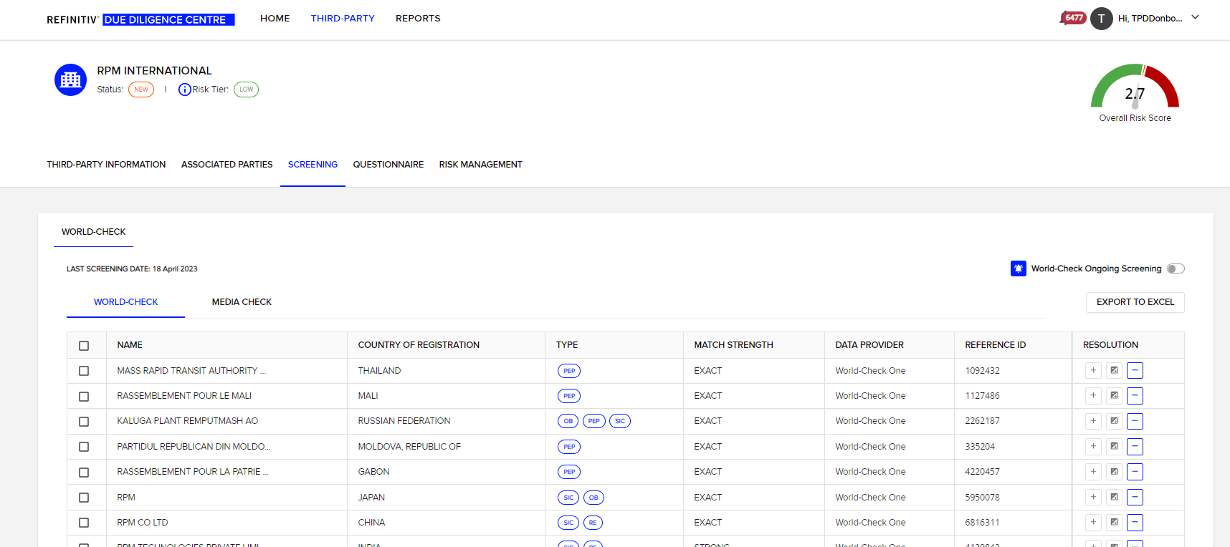
Evaluación de World Check Continuación...
Si hay posibles resultados de la selección de World Check, estos se enumerarán en la pestaña SELECCIÓN según el ejemplo a continuación:

Slide 16



Examen World-Check
El sistema le proporcionará la siguiente información sobre las posibles coincidencias de selección de terceros:
Nombre
País de registro (asegúrese de que el país coincida con el país de registro del tercero que está investigando y no sea la ubicación del país de la sede central del tercero).
Tipo de problema que ha causado que el tercero “marque” en World-check (si pasa el mouse sobre los óvalos azules, le dará más información)
Una la solidez del posible tercero con el término de búsqueda ingresado
La fuente: World-Check uno
La ID de referencia de la coincidencia potencial en World Check
Opciones de resolución
Las opciones de resolución son:
POSITIVO
FALSO
POSIBLE
Estos se tratan con más detalle en la siguiente página...

Slide 17
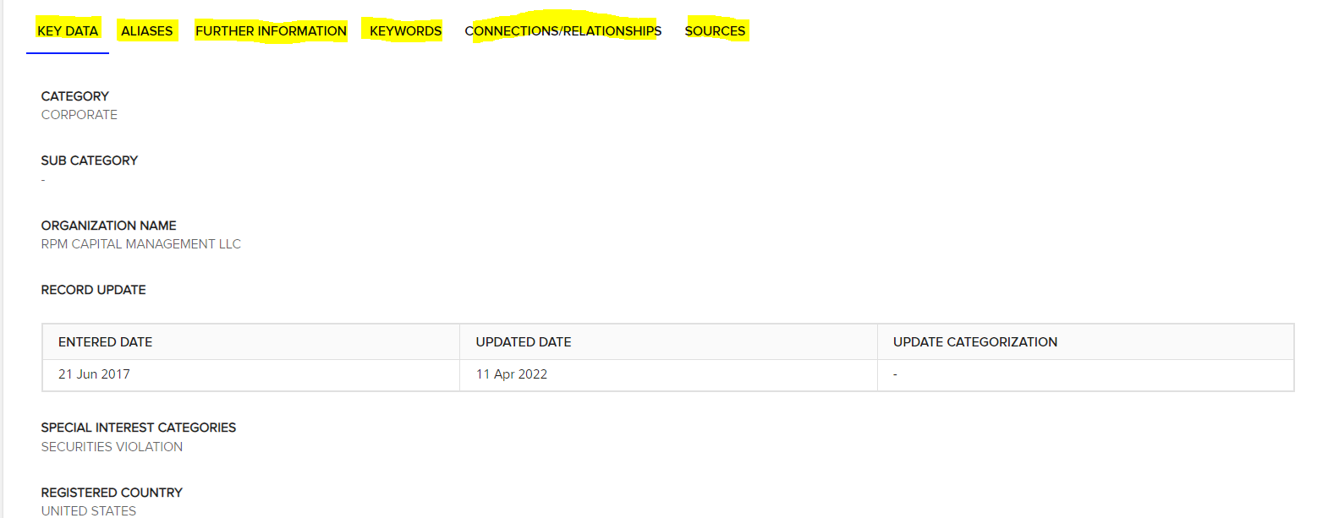
Examen World-Check
El equipo de INCORPORACIÓN completa la evaluación de World Check
Para realizar la selección de World-Check, se deben seguir los siguientes pasos:
1. Haga clic en cada uno de los terceros para ver los resultados completos de World-Check. Hay una serie de pestañas (como se resalta en amarillo a continuación) dentro de los resultados de la selección en las que puede hacer clic para poder revisar si el tercero coincide o no.

Slide 18
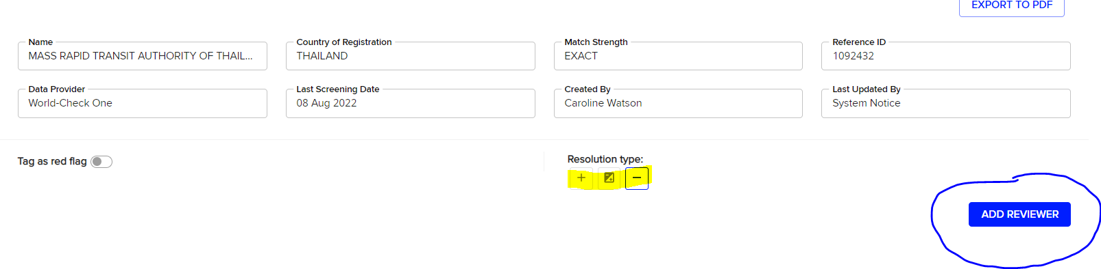
Examen World-Check
Una vez que haya revisado la información, debe resolver al tercero y designar los resultados como:
POSITIVO: El tercero es un MATCH
FALSO: El tercero NO ES UNA COINCIDENCIA
POSIBLE: El tercero PODRÍA ser una COINCIDENCIA
Los resultados pueden marcarse como tales de 2 maneras, ya sea dentro de la página de resultados de la selección individual de terceros haciendo clic en el ícono positivo negativo o posible como se resalta a continuación, o en la página de selección inicial donde se enumeran todas las posibles coincidencias de selección de verificación mundial (consulte la página 10 para ver un ejemplo)
Si no está seguro de si un resultado de búsqueda es una coincidencia positiva y desea que otro miembro del equipo revise/marque dos veces la posible coincidencia, puede hacerlo haciendo clic en la CASILLA AGREGAR REVISOR a continuación. (Nota: esto no es obligatorio).

Slide 19
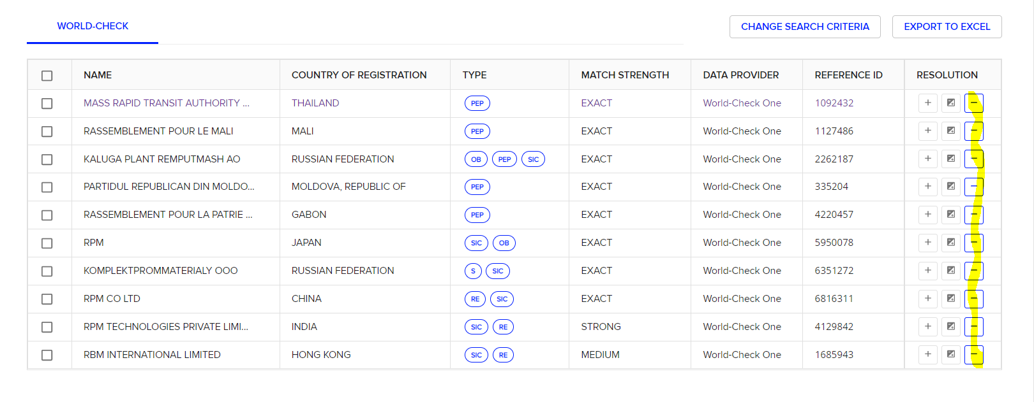
Examen World-Check
En la página de resultados de la selección, puede marcar individualmente los resultados uno por uno, o si marca la casilla Seleccionar todo, o varias casillas en el lado izquierdo, puede resolver más de una a la vez (consulte la siguiente página para ver una captura de pantalla).

Slide 20
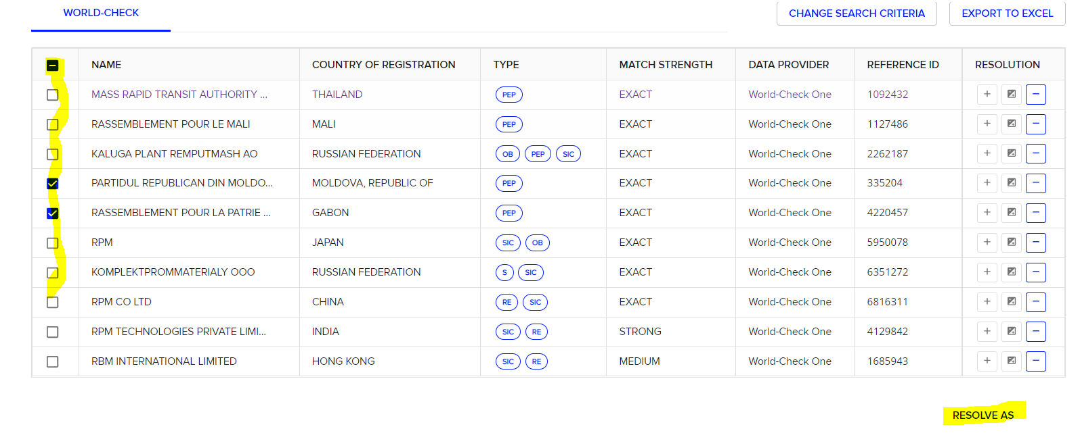
Examen World-Check
Cuando selecciona Todos o casillas de múltiples marcas, aparece una opción RESOLVE AS en la parte inferior derecha, lo que le permite resolver varias veces.

Slide 21
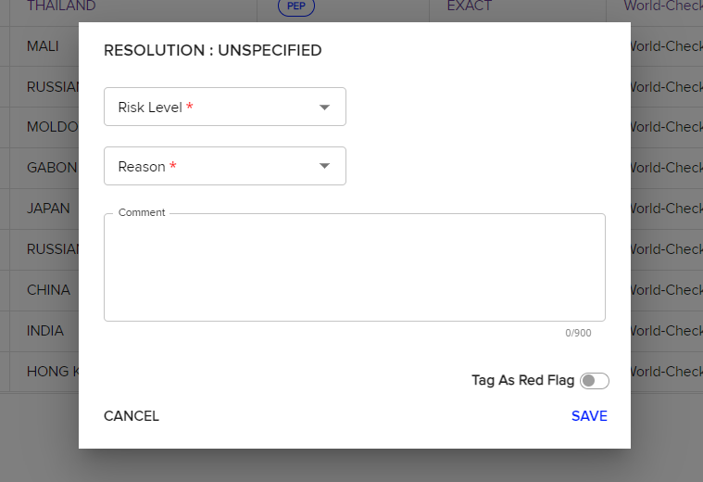
Examen World-Check
Una vez que seleccione una resolución, aparecerá un cuadro emergente que le pedirá que asigne un nivel de riesgo y un motivo. Si seleccionó FALSO, el nivel de riesgo y el motivo solo tendrán una opción: Desconocido. Para coincidencias positivas o posibles, elija el nivel de riesgo según la puntuación del analizador de riesgos (es decir, ALTO, MEDIO o BAJO). Para resultados positivos, elija COMPLETO COINCIDENCIA como motivo y para posibles resultados, elija PARCENCIA PARCIAL como motivo.
Luego haga clic en GUARDAR.
Existe la opción de etiquetar a un tercero como una señal de alerta. Esto no es obligatorio, es solo un marcador interno que puede decidir usar si lo desea. No afecta el proceso.

Slide 22
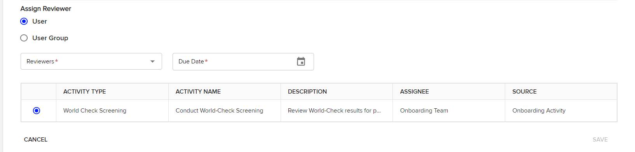
Examen World-Check
Si desea agregar un revisor a una evaluación de World-Check (generalmente si no está seguro de si una posible coincidencia es un falso positivo o no), puede hacer clic en AGREGAR REVISOR dentro de los resultados detallados de la evaluación de terceros (consulte la página anterior). Una vez que haga clic en AGREGAR REVISOR, aparecerá la siguiente sección.
Puede agregar un usuario específico o un grupo de usuarios, que en la mayoría de los casos sería el equipo de aprobación. Sin embargo, puede pedirles a otros miembros del Equipo de Incorporación que también revisen.
Puede solicitar una fecha específica en la que desea que se complete la revisión.
Una vez que haya seleccionado su usuario o grupo de usuarios, haga clic en Guardar.
Si ha seleccionado un usuario, esa persona recibirá un correo electrónico. Si ha seleccionado un Grupo, todos los Usuarios de ese Grupo recibirán un correo electrónico.
En la siguiente página se incluye un ejemplo del correo electrónico recibido por el revisor...

Slide 23
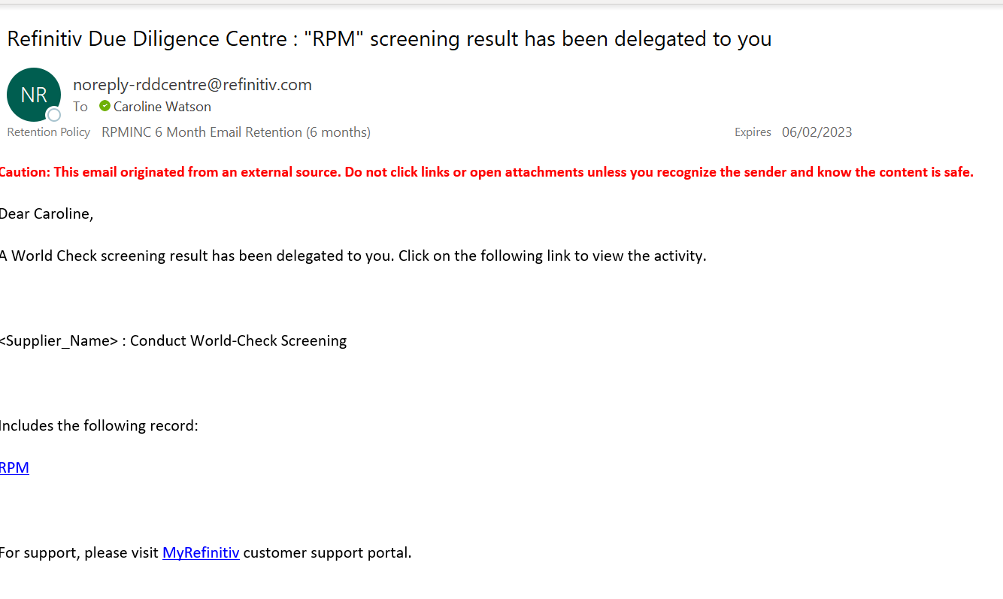
Examen World-Check

Slide 24
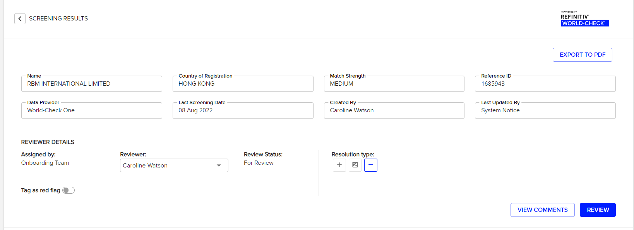
Examen World-Check
El revisor puede hacer clic en el enlace del correo electrónico, donde será dirigido al resultado de la selección que necesita revisión adicional. El Revisor puede agregar comentarios y modificar la Resolución del Tercero. Una vez que hayan hecho sus comentarios y realizado su revisión, haga clic en el botón REVISAR. Una vez que esto se haya completado, el equipo de incorporación recibirá un correo electrónico, un ejemplo del cual se incluye en la siguiente página...
Existe la opción de etiquetar a un tercero como una señal de alerta. Esto no es obligatorio, es solo un marcador interno que puede decidir usar si lo desea. No afecta el proceso.

Slide 25
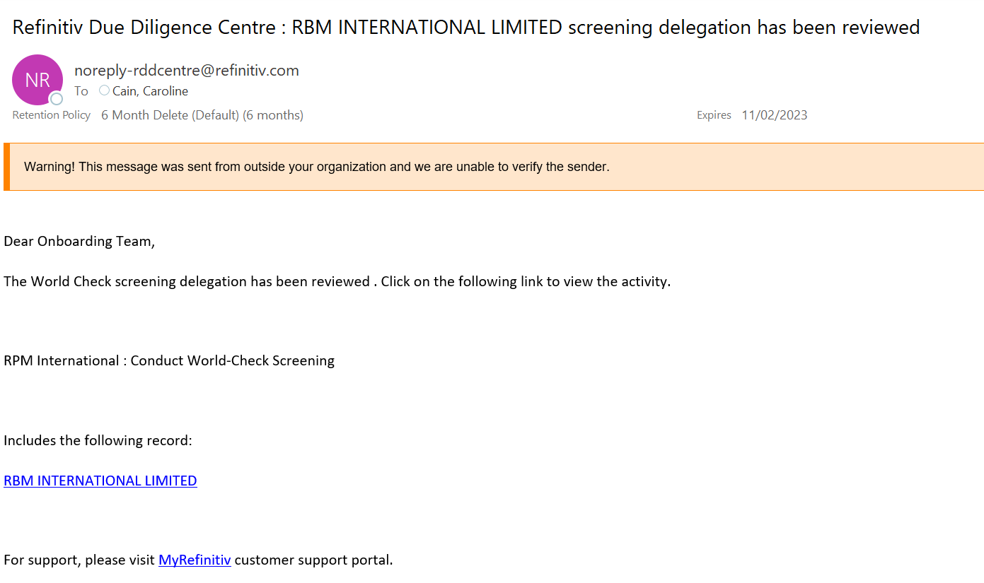
Examen World-Check

Slide 26
Examen World-Check
Consejos para identificar si un resultado de un análisis de terceros es POSITIVO o FALSO:
Verifique si la fuerza de coincidencia es exacta, fuerte, media o débil (cuanto más débil, menos probable es que sea una coincidencia, para acelerar su búsqueda puede revisar primero las coincidencias exactas y fuertes).
Verifique el país del posible resultado de la verificación mundial, pero también tenga en cuenta las compañías dentro de la misma estructura corporativa (es decir, compañías matrices, subsidiarias, compañías hermanas, etc.) que pueden ser una coincidencia y que podrían tener un impacto en su diligencia debida de terceros.
Dentro del resultado de la selección detallada, utilice las pestañas para revisar la información sobre la posible coincidencia:
Utilice la pestaña Fuentes para revisar cualquier información externa relacionada con el resultado de la evaluación para verificar si el resultado de la evaluación coincide o no.
Si no está seguro, márquelo como POSIBLE y agregue un REVISOR como se describe en las páginas anteriores para que otra persona vuelva a verificar los resultados.
Hable con el equipo de cumplimiento de RPM si necesita asistencia adicional.

Slide 27
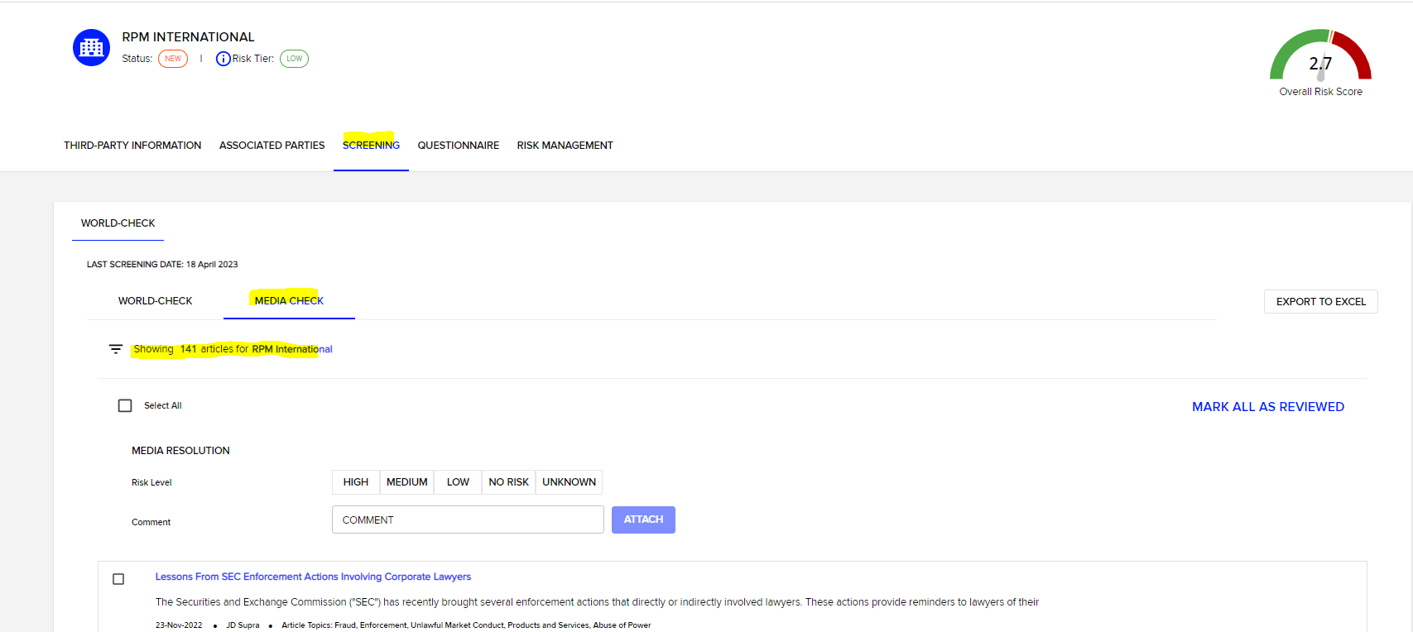
Verificación de medios adversos
Además de la revisión mundial, LSEG también proporciona la revisión de revisión de medios adversos, que es un nuevo requisito para los procedimientos de diligencia debida de terceros de RPM.
La herramienta de verificación de medios adversos funciona marcando cualquier artículo publicado en línea que pueda ser relevante para nuestro proceso de diligencia debida.
El motivo por el que esto es necesario es que World Check solo marcará cualquier problema que se haya predeterminado, mientras que Adverse Media Check potencialmente marcará problemas nuevos y en curso que debemos conocer, pero que aún no se muestran en World Check.
La herramienta Medios adversos se encuentra dentro de la pestaña SELECCIÓN según la captura de pantalla a continuación...

Slide 28
Verificación de medios adversos
Para cualquier artículo que haya sido resaltado en la Herramienta de verificación de medios adversos, debe revisarlos, marcar cualquier artículo de relevancia como ALTO, MEDIO, BAJO, SIN RIESGO o DESCONOCIDO.
Los artículos que serían relevantes para los fines de la diligencia debida de terceros estarían relacionados con cualquiera de los siguientes:
Soborno/corrupción
Incumplimiento del derecho local/internacional
Problemas comerciales: sanciones/problemas de importación y exportación
Abusos de derechos humanos
Incumplimiento de la ley ambiental
Señales de alerta significativas relacionadas con la integridad de terceros
Comuníquese con el equipo de cumplimiento de RPM para obtener cualquier ayuda necesaria para comprender si un artículo es relevante para los procedimientos de diligencia debida de terceros de RPM.

Slide 29
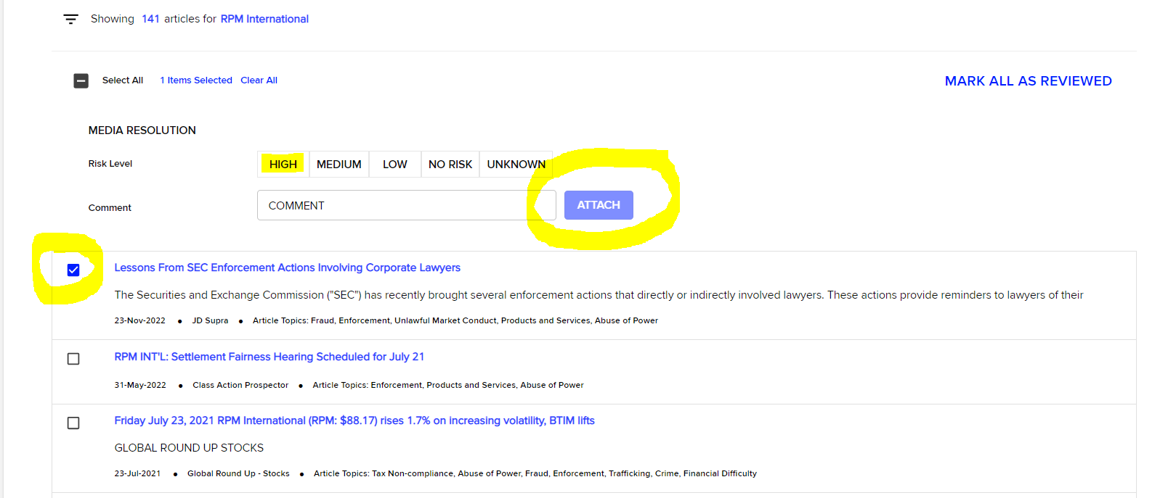
Verificación de medios adversos
Para asignar un NIVEL DE RIESGO a un artículo, marque la casilla junto al artículo, seleccione el nivel de riesgo y haga clic en ADJUNTAR, agregando comentarios adicionales en la casilla de comentarios si desea resaltar algo específico para el equipo de revisión:

Slide 30
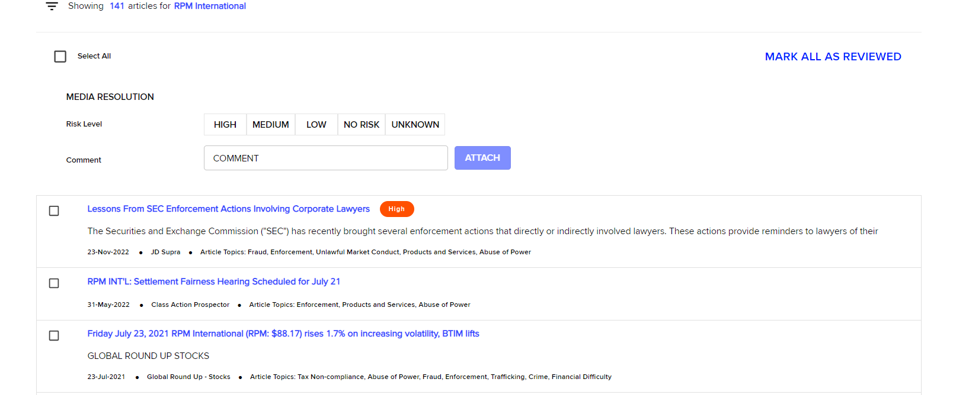
Verificación de medios adversos
Esto actualizará el artículo para reflejar el nivel de riesgo asignado por el equipo de incorporación que completa la verificación de medios adversos.
Si no hay artículos para resaltar/asignar un riesgo, simplemente puede hacer clic en la opción MARCAR TODO COMO REVISADO en la parte superior derecha según la captura de pantalla a continuación; de lo contrario, cualquier columna irrelevante puede marcarse como SIN RIESGO
NOTA: Debe asignar un nivel de riesgo a todos los artículos o MARCAR TODOS COMO REVISADOS o, de lo contrario, la tarea se mostrará como incompleta en el sistema.

Slide 31
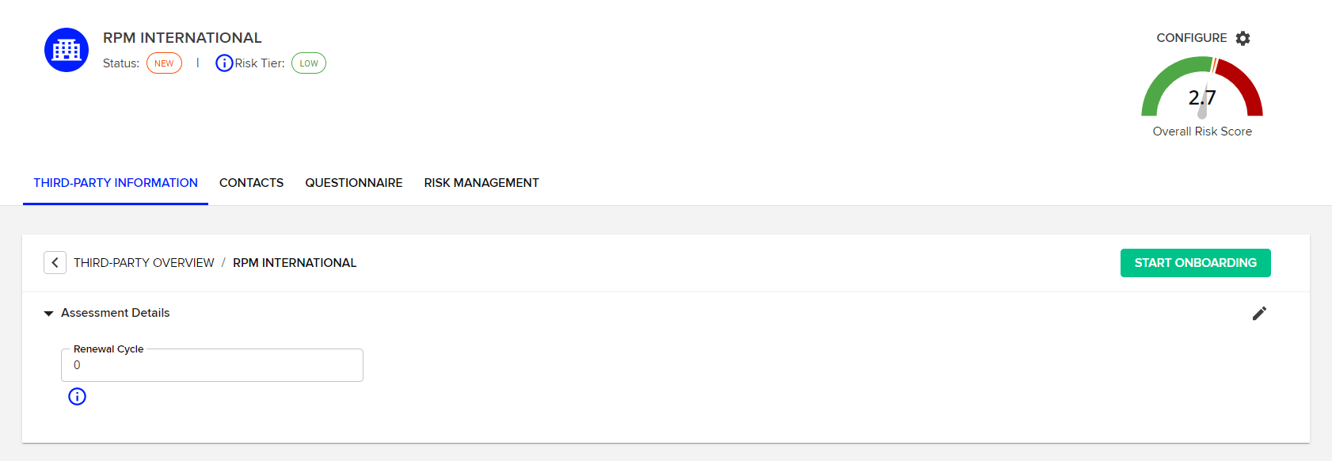
Incorporación de un tercero
Completado por el equipo de INCORPORACIÓN y el equipo de APROBACIÓN,
Una vez que haya completado la revisión de posibles coincidencias de World-Check Screening y la verificación de medios adversos, es momento de comenzar a incorporar a su tercero.
Desplácese hasta la parte superior de la pestaña INFORMACIÓN DE TERCEROS (es decir, dónde están el analizador de riesgos y los resultados de la prueba de verificación mundial) y haga clic en COMENZAR A INCORPORAR.

Slide 32
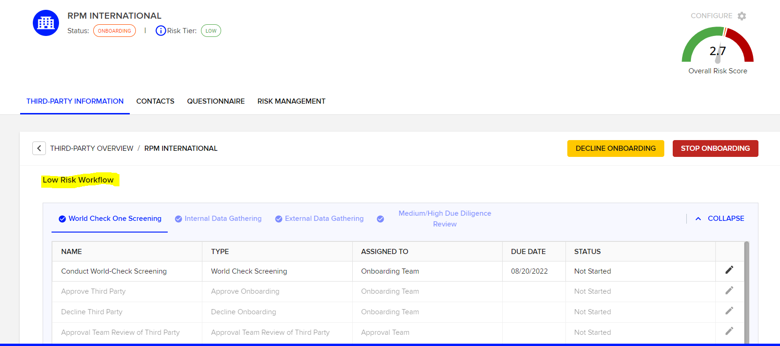
Incorporación de un tercero
Una vez que haya hecho clic en COMENZAR CON LA INCORPORACIÓN, será dirigido al “flujo de trabajo”, que es un conjunto de actividades, regido por si el tercero obtuvo una calificación BAJA, MEDIA o ALTA en el analizador de riesgos:

Slide 33
Incorporación de un tercero
Como se puede ver en la captura de pantalla de la página anterior, hay un total de 4 etapas diferentes de actividad dentro de los flujos de trabajo que se pueden completar como parte del proceso de diligencia debida de terceros:
Evaluación de World-Check (esto es registrar eficazmente los resultados de la revisión de la evaluación de World-Check)
Recopilación de datos internos
Recopilación de datos externos
Revisión de diligencia debida media/alta
Cada etapa se completa a medida que se evalúa el riesgo del tercero. Los terceros de mayor riesgo pueden completar las cuatro etapas, mientras que los terceros de menor riesgo solo pueden completar la primera etapa.
Un tercero que obtuvo un puntaje de riesgo bajo en el analizador de riesgos puede completar las 4 etapas del flujo de trabajo a medida que se recopilan datos adicionales que impulsan el riesgo, mientras que un tercero que obtiene un puntaje de riesgo alto en el analizador de riesgos inicial solo puede completar la primera etapa.
Esto se explica con más detalle en las diapositivas posteriores...

Slide 34
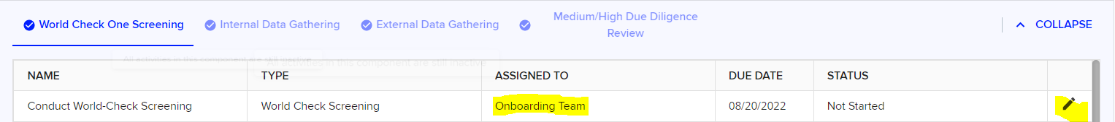
Incorporación de un tercero
Etapa 1: Actualizar los resultados de World Check Screening
Cada etapa del flujo de trabajo tiene un conjunto de “actividades” que deben completarse.
La primera actividad que debe completarse es marcar los resultados de la prueba de detección de control mundial (consulte la sección 3 anterior) y registrar el puntaje del analizador de riesgos.
Para completar la actividad, haga clic en el icono Lápiz (editar) como se resalta a continuación:
Al hacer clic en el icono de edición, se dirige a la página Información de la actividad, donde todos los elementos requeridos de la actividad se detallan en un cuadro de descripción y una serie de cuadros desplegables que debe completar el equipo de incorporación.
Estos se tratan en las siguientes páginas...

Slide 35
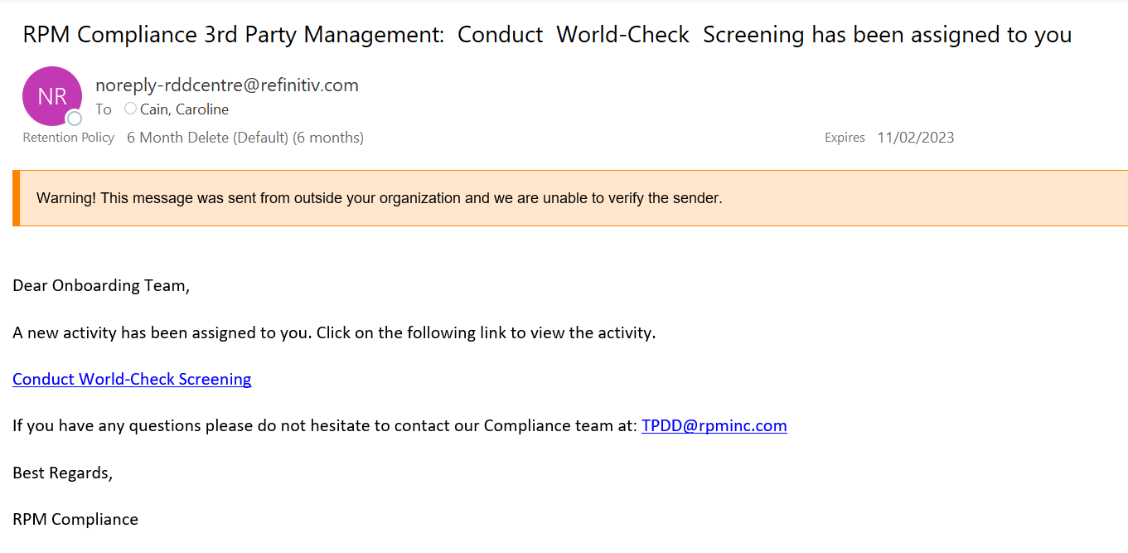
Incorporación de un tercero
Tan pronto como el miembro del equipo de incorporación seleccione la actividad, se le enviará un correo electrónico, un ejemplo de lo cual se ha incluido a continuación:

Slide 36
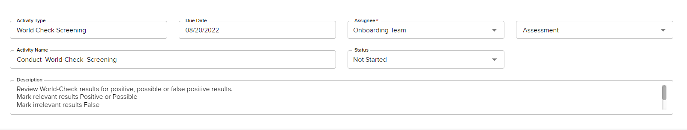
Incorporación de un tercero
Para completar la actividad:
Persona asignada: Comience a escribir su nombre o seleccione su nombre de la lista desplegable
Cambiar estado a Listo
En Evaluación, seleccione los resultados de la evaluación de World-Check.
Las posibles evaluaciones incluyen:
Bajo riesgo sin impactos: El analizador de riesgos obtuvo un puntaje BAJO y NO hubo coincidencias positivas de verificación mundial
Riesgo medio sin aciertos: El analizador de riesgos obtuvo un puntaje MEDIO y NO hubo coincidencias positivas de verificación mundial.
Riesgo alto sin impactos: El analizador de riesgos obtuvo un puntaje ALTO y NO hubo coincidencias positivas de verificación mundial.
Posibles resultados de World Check: Independientemente del puntaje del analizador de riesgos (es decir, puede ser bajo, medio o alto), hubo una coincidencia positiva o posible en la evaluación de verificación mundial.
Rechazar tercero: Los resultados de la Revisión mundial fueron positivos y marcaron algo, lo que significa que el Tercero debe ser rechazado de inmediato, como estar vinculado a una parte restringida o registrado en un país embargado.

Slide 37
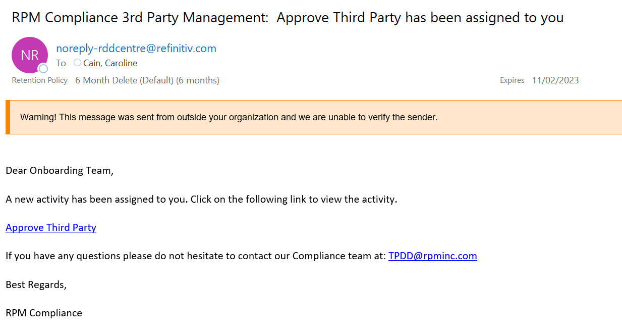
Incorporación de un tercero
Bajo riesgo sin impactos:
Si un tercero obtuvo un puntaje de riesgo bajo en el analizador de riesgos y no hubo coincidencias de World-Check en la evaluación de World-Check, esta es la evaluación que se seleccionará.
Tan pronto como se completa la primera actividad, se envía un correo electrónico al EQUIPO DE INCORPORACIÓN, se incluye un ejemplo a continuación y la siguiente actividad en el flujo de trabajo se volverá editable:

Slide 38
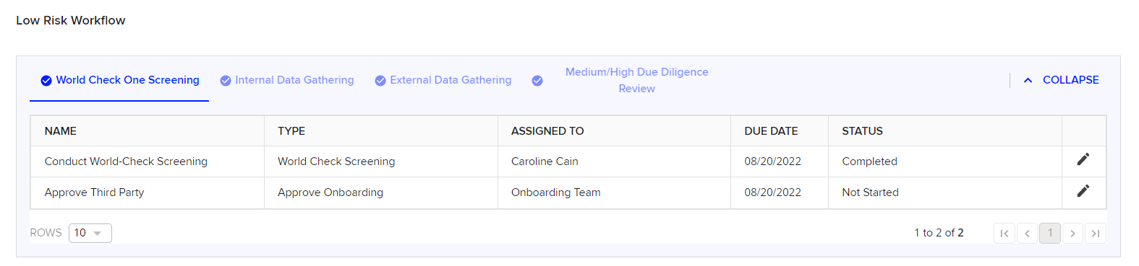
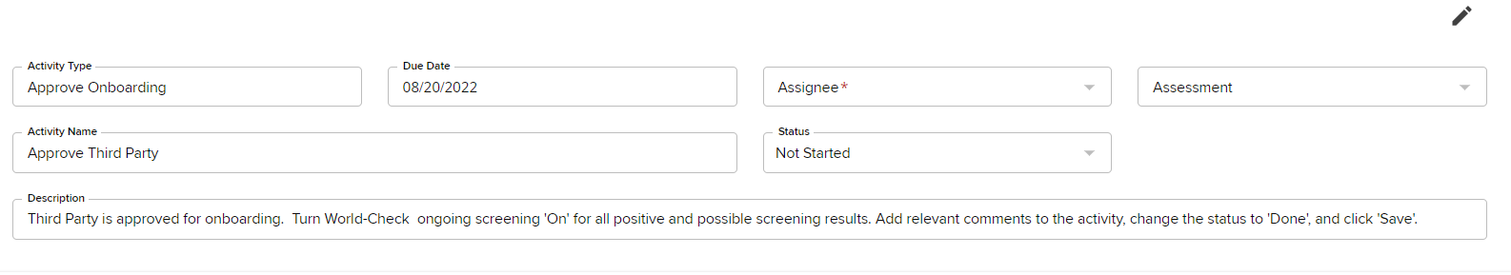
Incorporación de un tercero
Riesgo bajo sin aciertos (continuación):
Debido a que no hubo problemas con el tercero, el EQUIPO DE INCORPORACIÓN puede aprobar al tercero, que es la siguiente y última actividad que se debe completar en el flujo de trabajo:
Utilice el icono de lápiz para ir al detalle de la actividad y seleccione nuevamente el nombre de usuario en la lista Asignado, cambie el estado a Listo y haga clic en Guardar (en la parte inferior de la página). No se debe realizar ninguna evaluación, ya que el tercero se aprueba automáticamente. Al completar esta actividad, el estado del tercero cambia de Incorporación a Incorporación. Se enviará un correo electrónico para confirmar que el tercero ha sido aprobado.

Slide 39
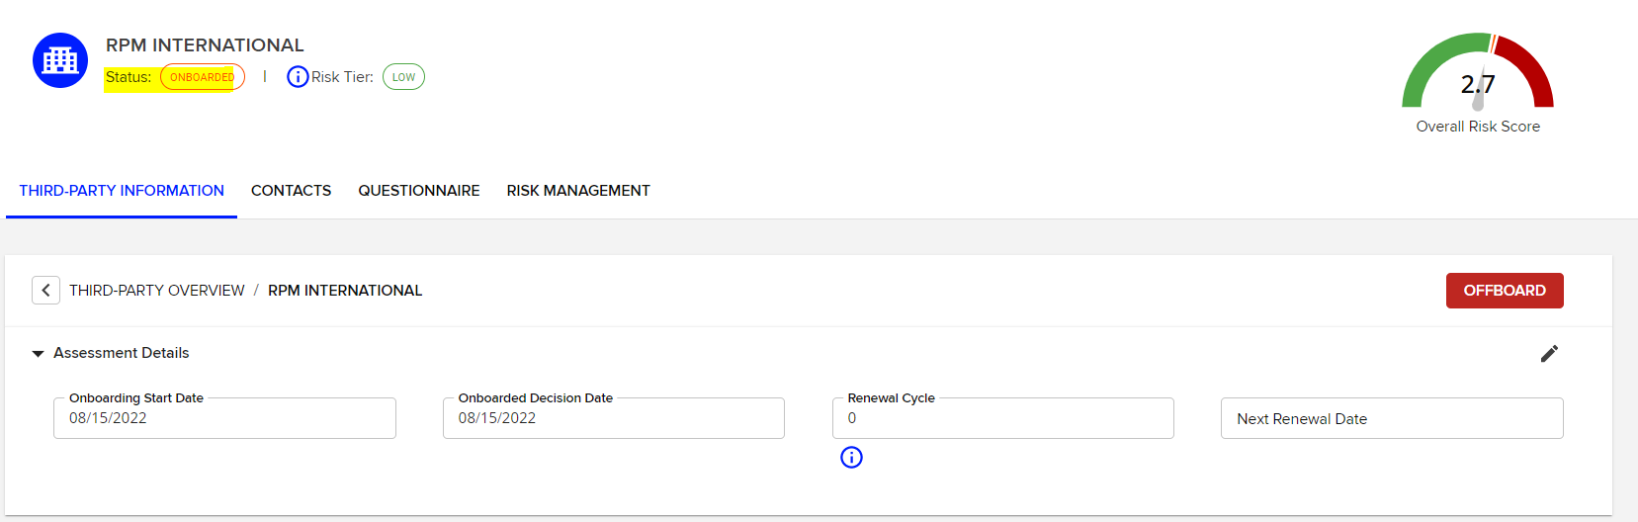
Incorporación de un tercero
Riesgo bajo sin aciertos (continuación):
El paso final es asignar un ciclo de renovación para el momento en que se debe reevaluar al tercero. Para terceros de bajo riesgo, se recomienda que esto sea cada 3 años, terceros de riesgo medio cada 2 años y terceros de alto riesgo cada 1 año.
Nota: Esto se ingresa en DÍAS, no en años (1 año = 365 días, 2 años = 730 días, 3 años = 1095 días)

Slide 40
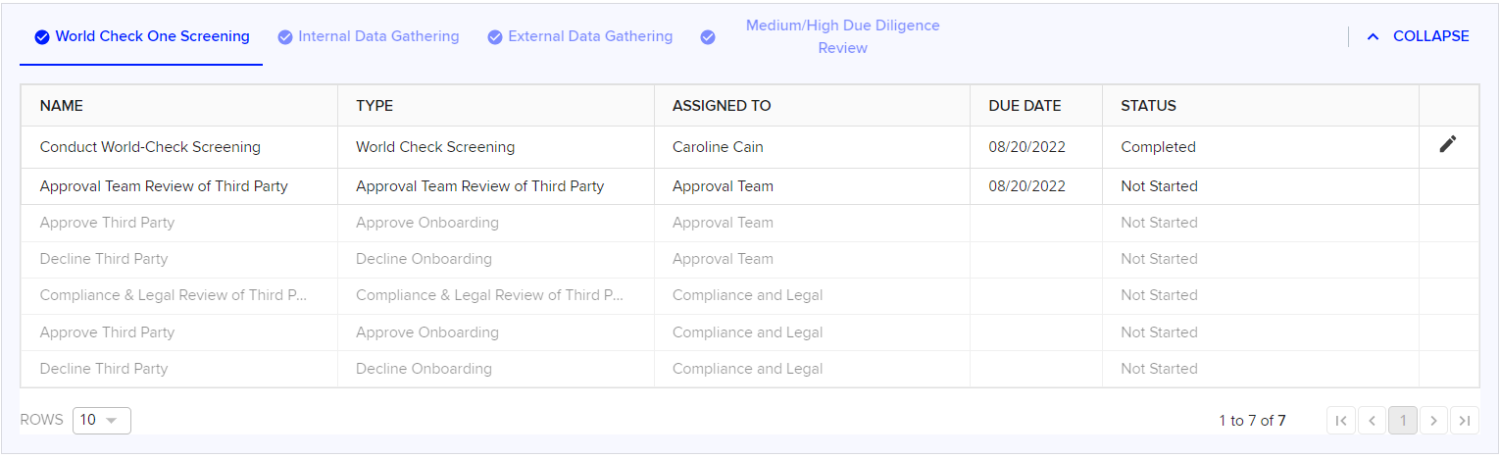
Incorporación de un tercero
Riesgo medio/alto sin resultados y posibles resultados encontrados:
Si un tercero obtiene un puntaje de riesgo medio o alto en el analizador de riesgos y no tiene coincidencias de verificación mundial confirmadas en los resultados de la evaluación, O si un tercero tiene coincidencias de verificación mundial posibles o positivas (independientemente del nivel de riesgo), entonces se requiere la aprobación del equipo de aprobación de finanzas local.
Los pasos son los mismos para el equipo de incorporación que para las páginas anteriores, la evaluación seleccionada será diferente, lo que luego impulsará diferentes actividades en el flujo de trabajo, como se puede ver en la captura de pantalla a continuación:

Slide 41
Incorporación de un tercero
Riesgo medio/alto sin resultados y posibles resultados encontrados (continuación):
Una vez que el equipo de incorporación haya evaluado la evaluación de World-Check y asignado el resultado, es responsabilidad del equipo de aprobación local determinar los próximos pasos del flujo de trabajo.
El equipo de aprobación financiera tiene una serie de opciones de evaluación al revisar a terceros. Estos incluyen:
Aprobar tercero: Si el equipo de aprobación local se siente cómodo con los resultados de la evaluación de verificación mundial o con la puntuación de riesgo del tercero, puede aprobar al tercero.
Rechazar tercero: Si hay algo en los resultados de la prueba de verificación mundial o información adicional recopilada sobre el tercero con el que el equipo de aprobación no se siente cómodo, puede rechazar al tercero.
Solicite una revisión adicional al Equipo de Cumplimiento de RPM: Si el equipo local no se siente cómodo aprobando al tercero, puede solicitar al equipo de cumplimiento de RPM que realice una revisión adicional.
Proceda con la incorporación (que luego activaría la siguiente etapa del flujo de trabajo a través de la recopilación interna de datos): Si el equipo de aprobación considera que es necesario recopilar información adicional sobre el tercero, entonces puede pasar a la siguiente etapa del flujo de trabajo y pasar a la etapa interna de recopilación de datos.

Slide 42
Incorporación de un tercero
Riesgo medio/alto sin resultados y posibles resultados encontrados (continuación):
¿Por qué el equipo de aprobación elegiría rechazar a un tercero, enviarlo a Cumplimiento para una revisión adicional o continuar con un cuestionario interno?
Estos son algunos ejemplos como orientación sobre cómo seleccionaría la evaluación para terceros de riesgo medio/alto y aquellos que tienen coincidencias de verificación mundial positivas:
Señales de alerta en los resultados de WC:
Condenas por corrupción o soborno, fraude, lavado de dinero, etc. Condenas por fijación de precios/manipulación fraudulenta de licitaciones, contravención de la ley de competencia, etc.
Violaciones de la ley laboral/abusos de derechos humanos
Multas impuestas por conducta poco ética o ilegal
Cualquier asociación con una entidad de propiedad del gobierno/estado
Multas emitidas por incumplimiento de las leyes de seguridad o medio ambiente
Rechazo de un tercero:
El Tercero es propiedad de una compañía que se encuentra en un país embargado o tiene asociaciones sólidas con un país sancionado.
Los directores/accionistas principales son partes restringidas/listas de partes denegadas
Hay una bandera roja que está en contravención directa del V&E 168 de RPM.
Los resultados como este pueden hacer que el equipo de aprobación elija continuar con la incorporación a la siguiente etapa del flujo de trabajo (es decir, cuestionario interno o enviar al equipo de Cumplimiento para una segunda opinión que también puede aprobar, rechazar o solicitar un cuestionario interno.
Comuníquese con el equipo de cumplimiento de RPM si alguna vez no está seguro de un resultado de World-Check

Slide 43
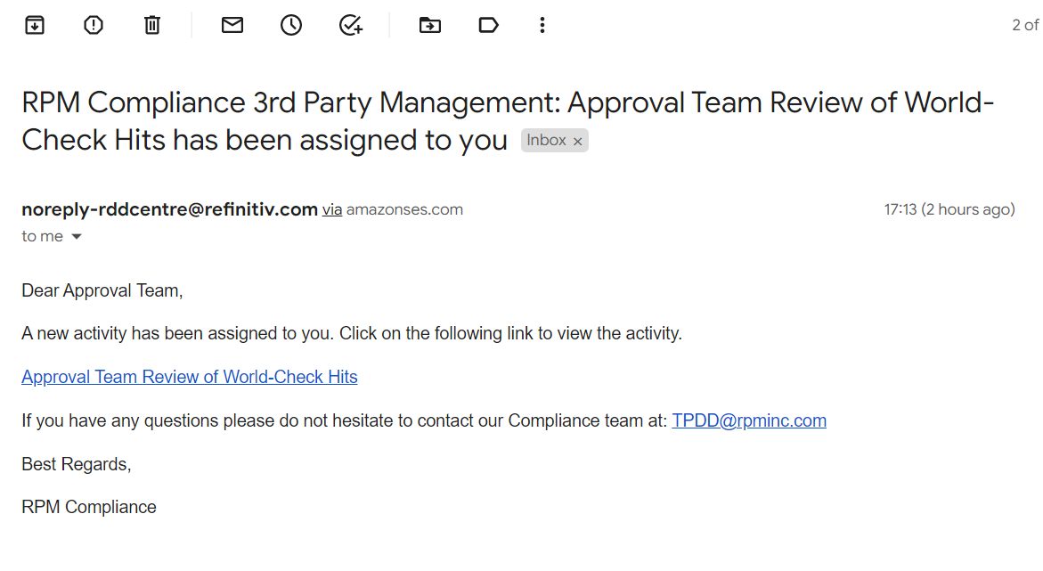
Incorporación de un tercero
Riesgo medio/alto sin resultados y posibles resultados encontrados (continuación):
El equipo de aprobación recibirá una notificación por correo electrónico una vez que el equipo de incorporación haya seleccionado la evaluación relevante. A continuación se incluye un ejemplo de esto:
Al hacer clic en el enlace, el equipo de aprobación se dirigirá directamente a la actividad. Desde allí, pueden revisar las posibles coincidencias de verificación mundial y seleccionar la evaluación relevante.

Slide 44
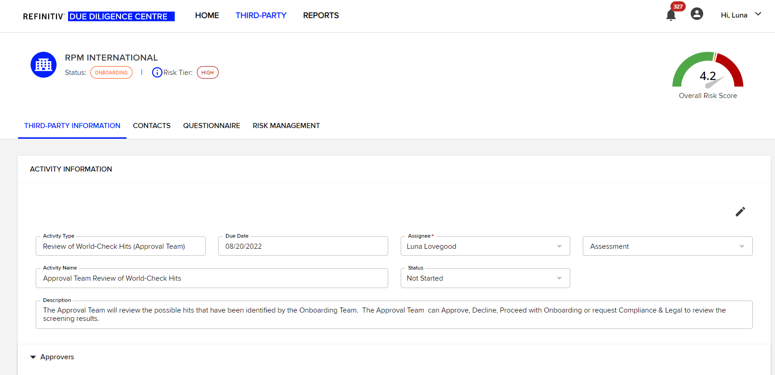
Incorporación de un tercero
A continuación, se muestra la pantalla a la que lo llevan una vez que ha hecho clic en el enlace del correo electrónico. Para volver al resultado de la evaluación de World-Check, haga clic en Información de terceros y desplácese hacia abajo hasta los resultados de World-Check. Debería poder ver los resultados resueltos y revisar al tercero seleccionado como POSITIVO o POSIBLE por el equipo de incorporación.
Una vez que el equipo de aprobación ha completado su revisión, regresan a la actividad y seleccionan la evaluación relevante (consulte la página 36 para conocer las opciones de evaluación).

Slide 45
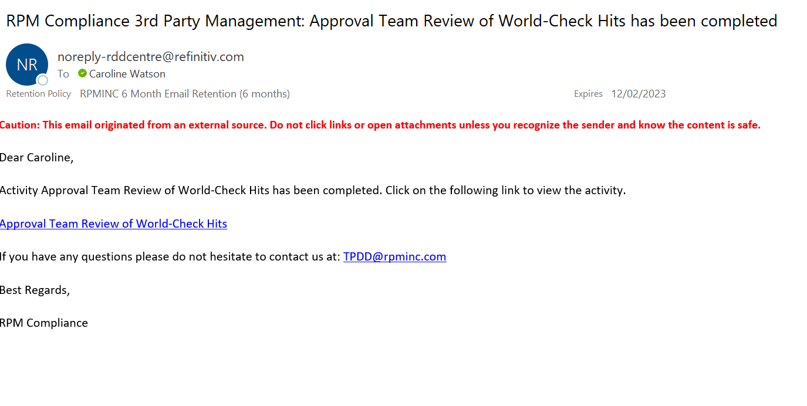
Incorporación de un tercero
Cuando el equipo de aprobación ha realizado su evaluación, se envía un correo electrónico al equipo de incorporación para informarles que la actividad se ha completado. Al hacer clic en el enlace, pueden revisar el estado de la aprobación de terceros.

Slide 46
Incorporación de un tercero
Otras cosas a tener en cuenta dentro de una actividad:
Dentro de una actividad, existe la posibilidad de cargar cualquier documento adicional (búsquedas de verificación de crédito, etc.), cualquier cosa que considere relevante como parte de sus procedimientos locales de diligencia debida. Los documentos se cargan de la misma manera que cualquier otro tipo de función de carga. Cualquier tipo de usuario puede completar las cargas.
Los comentarios pueden ser realizados en la sección de comentarios de la actividad en cualquier momento, nuevamente por cualquier tipo de usuario
El equipo de aprobación puede solicitar una revisión adicional de un resultado de la evaluación de World-Check, de la misma manera que se destaca en la sección 3 de este manual.
El equipo de aprobación debe establecer el ciclo de renovación del tercero una vez aprobado según las instrucciones para el equipo de incorporación en situaciones de bajo riesgo.

Slide 47
Asignación de cuestionarios
Las etapas 2 y 3 del flujo de trabajo son las etapas de recopilación de datos internos y externos. Estos se utilizarían cuando tengamos inquietudes sobre la integridad o la elegibilidad del Tercero y, como tales, queremos recopilar información adicional sobre ellos antes de realizar negocios con ellos.
No es obligatorio que todos los terceros tengan que completar las etapas 2 y 3 del flujo de trabajo, estas solo se completan con terceros de mayor riesgo y cuando tenemos inquietudes sobre sus resultados de la evaluación de World-Check. Esto se detalla en la Sección 4 de esta Guía de capacitación.
Etapa 2: Recopilación de datos internos
La Etapa 2 del flujo de trabajo solo se activa cuando el equipo de aprobación selecciona “Proceder con la incorporación” como su evaluación en la revisión de un tercero en la selección de World-Check (Etapa 1) del flujo de trabajo.
Por lo general, el equipo de APROBACIÓN asigna cuestionarios internos y los completa el equipo de INCORPORACIÓN; sin embargo, el usuario del equipo de aprobación tiene la capacidad de asignarlos a cualquier persona de su organización que esté configurada como usuario dentro del sistema.
Es posible asignar cuestionarios internos en cualquier momento del proceso de incorporación; sin embargo, es muy probable que solo se emitan como parte del proceso de flujo de trabajo.
Ambos estarán cubiertos en las próximas páginas...

Slide 48
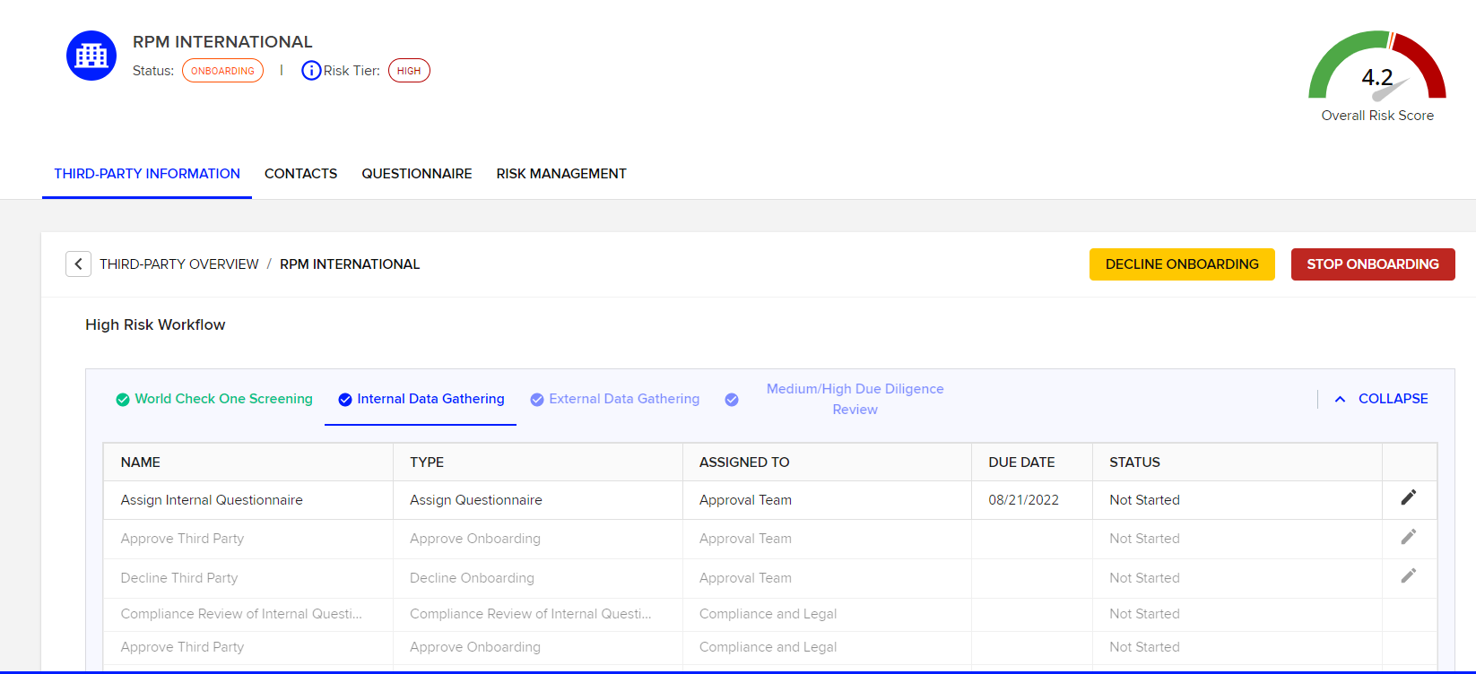
Asignación de cuestionarios
Como se puede ver en la captura de pantalla a continuación, cuando se hayan completado todas las actividades de la Etapa 1, la pestaña se vuelve verde y se vuelve accesible la siguiente pestaña. La primera actividad que se debe completar en la etapa 2 del flujo de trabajo es que el equipo de aprobación asigne un cuestionario a otro usuario dentro de la organización, generalmente un miembro del equipo de incorporación.

Slide 49
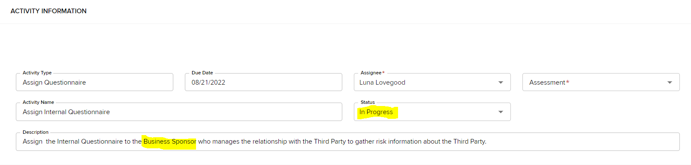
Asignación de cuestionarios
Primero, haga clic en la actividad “Asignar cuestionario” y seleccione en el cuadro Asignado, el nombre del miembro del Equipo de aprobación que está completando la actividad (es decir, quién está asignando el cuestionario) y cambie el Estado a “En curso”, luego desplácese hasta la parte inferior de la página y haga clic en GUARDAR.
Esto solo significa que puede asignar a cualquier persona que sea un usuario en el sistema y tenga la capacidad de completar la información en el cuestionario interno.

Slide 50
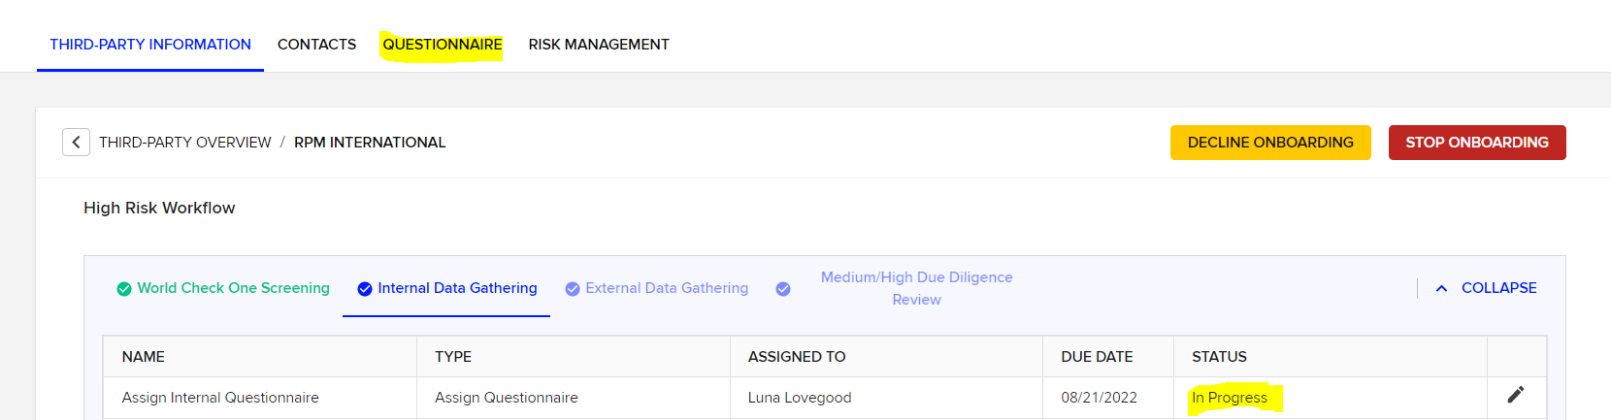
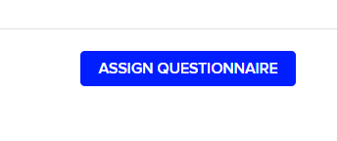
Asignación de cuestionarios
Ahora puede ver que el estado de la actividad ha cambiado a En curso.
Luego, debe ir a la pestaña titulada CUESTIONARIO, como se resalta en la captura de pantalla a continuación...
Luego haga clic en el botón que dice

Slide 51
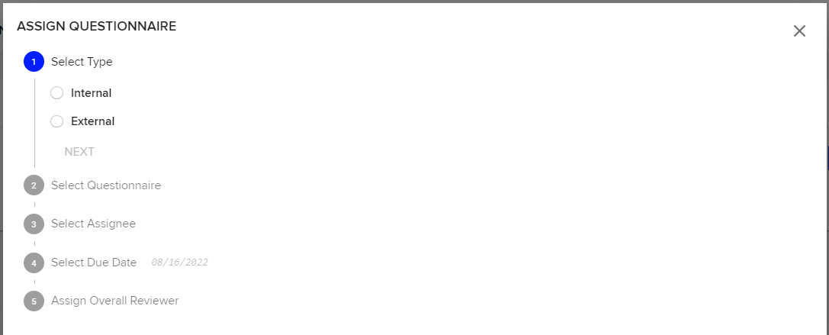
Asignación de cuestionarios
Aparecerá un cuadro emergente según la captura de pantalla a continuación. Siga los pasos para asignar un cuestionario interno a un usuario.
El Asignado puede ser cualquier Usuario que sea mejor para completar la Información solicitada en el Cuestionario interno
Seleccione usted mismo o déjelo en blanco si desea que alguien del equipo de aprobación pueda revisarlo

Slide 52
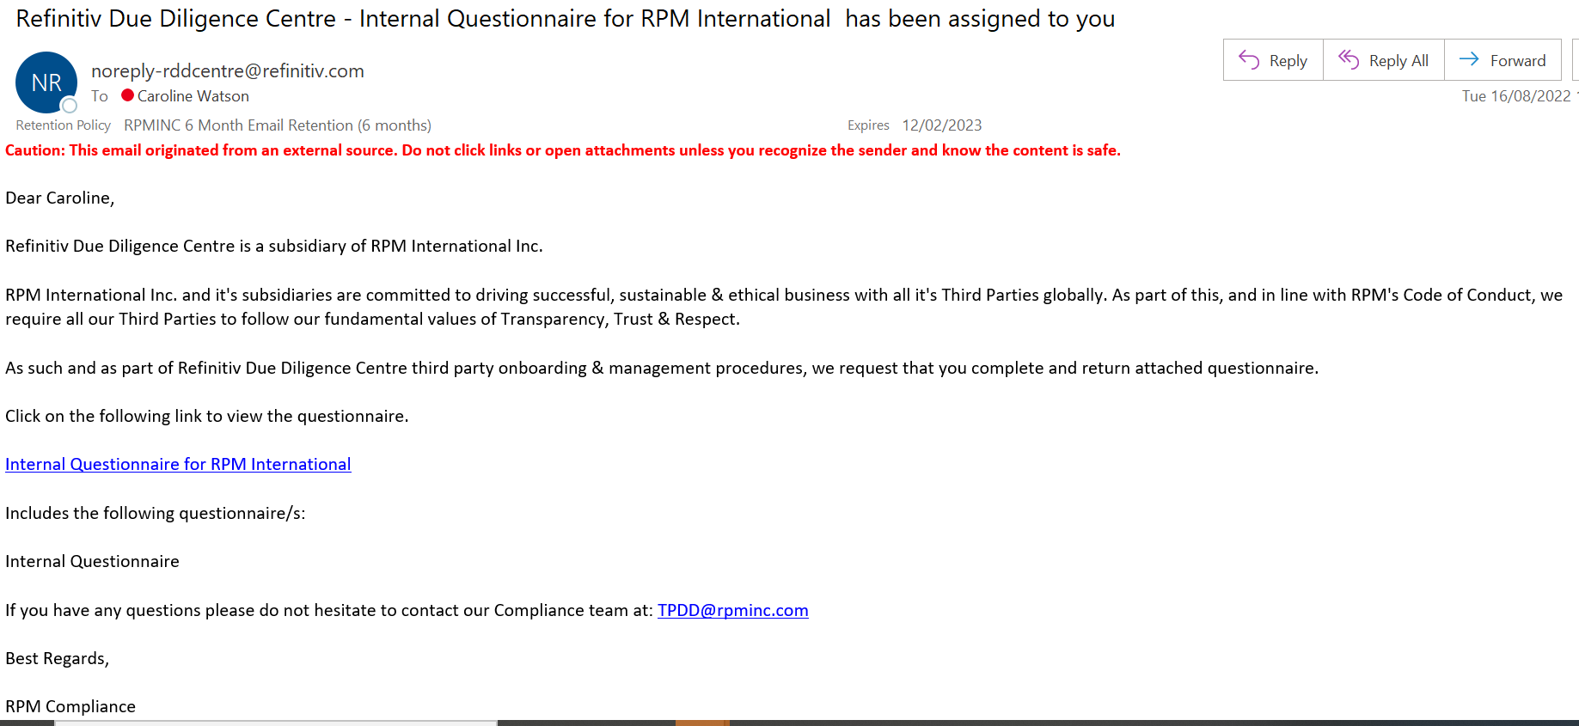
Asignación de cuestionarios
Cuando se haya asignado el cuestionario interno, el asignado recibirá un correo electrónico para informarle que se le ha asignado un cuestionario para que lo complete.

Slide 53
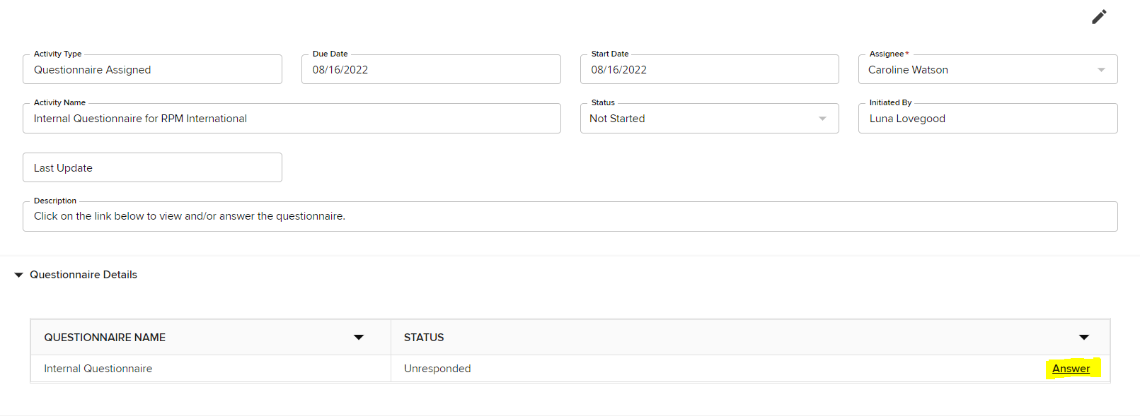
Asignación de cuestionarios
Completar el cuestionario interno
El usuario asignado al cuestionario puede hacer clic en el enlace del correo electrónico o iniciar sesión y ver las actividades asignadas en la página de inicio para ir a la actividad del cuestionario.
Como se resalta en la captura de pantalla anterior, haga clic en “Respuesta” para comenzar a responder las preguntas del cuestionario interno.

Slide 54

Asignación de cuestionarios
El cuestionario interno puede completarse en la pantalla, pero también puede exportarse a un PDF si se requiere una copia impresa (sin embargo, tenga en cuenta que el cuestionario debe completarse dentro del sistema).
Ciertas preguntas dentro del cuestionario interno se califican para proporcionar un puntaje de riesgo total para el tercero.
No todas las preguntas son obligatorias, el cuestionario le notificará qué preguntas deben responderse.
La mayoría de las preguntas se pueden responder a través de un menú desplegable y hay lógica de omisión dentro del cuestionario en función de las respuestas proporcionadas.
Los consejos y la orientación para completar el cuestionario interno se incluyen en las siguientes páginas:

Slide 55
Asignación de los cuestionarios
Cómo completar el cuestionario interno (IQ):
El primer par de preguntas es Información general sobre el tercero, incluido el nombre y la ubicación del tercero
La siguiente pregunta se refiere a los países en los que anticipamos realizar transacciones con el Tercero. Estas son preguntas de respuesta múltiple, por lo que si esperamos recibir, enviar o transitar mercancías a través de más de un país, podemos enumerar esto aquí.
Luego, el IQ hace una pregunta sobre el tamaño de los ingresos de terceros de su entidad (subsidiaria de RPM), con un menú desplegable para seleccionar su respuesta. La razón por la que se hace esta pregunta es porque el perfil de riesgo de una organización grande será diferente al perfil de riesgo de una organización más pequeña. Por lo tanto, la respuesta proporcionada permitirá que la puntuación de ciertas preguntas se ajuste automáticamente de acuerdo con el tamaño de su entidad.
El IQ pregunta sobre el valor transaccional anual total esperado con el tercero para medir el “tamaño”/materialidad de la relación
El siguiente conjunto de preguntas solicita información sobre la persona que completa el IQ

Slide 56
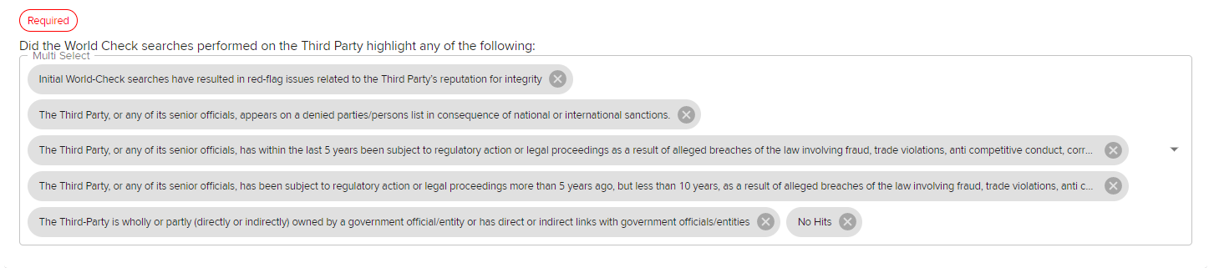
Asignación de los cuestionarios
Cómo completar el cuestionario interno (IQ):
El IQ solicita el tipo de producto o el tipo de tercero. De la misma manera que el Analista de riesgos utiliza el tipo de Tercero para determinar la puntuación de riesgo inicial, el tipo de tercero también se tendrá en cuenta en la puntuación de riesgo general en el IQ.
Para conocer las definiciones de tipos de terceros, consulte la página 11 de este manual de capacitación.
El IQ también pregunta sobre cualquier información que pueda haber estado presente en los resultados de la búsqueda de World-Check (si la hubiera). Se puede seleccionar más de una respuesta, la siguiente captura de pantalla muestra todas las respuestas posibles a la pregunta:

Slide 57
Asignación de cuestionarios
Luego, el IQ hace una serie de preguntas que cubren temas clave como:
Conflictos de intereses
Asociación gubernamental
Consideraciones comerciales, incluidos los métodos de pago
Preguntas específicas relacionadas con posibles señales de alerta, incluidas las señales de alerta comerciales, de corrupción y comerciales.
No se espera que la persona que completa el cuestionario pueda responder todas las preguntas a la vez. Es por eso que puede ser más fácil exportar como PDF para que una copia de todas las preguntas se entregue mientras se recopila la información. También es posible guardar el cuestionario como borrador desplazándose hasta la parte inferior de la pantalla dentro del IQ.
Una vez que se haya completado la IQ, haga clic en ENVIAR en la parte inferior de la página.
El equipo de aprobación recibirá una notificación por correo electrónico para informarles que un IQ está listo para su revisión. En la siguiente página se incluye un ejemplo del correo electrónico...

Slide 58
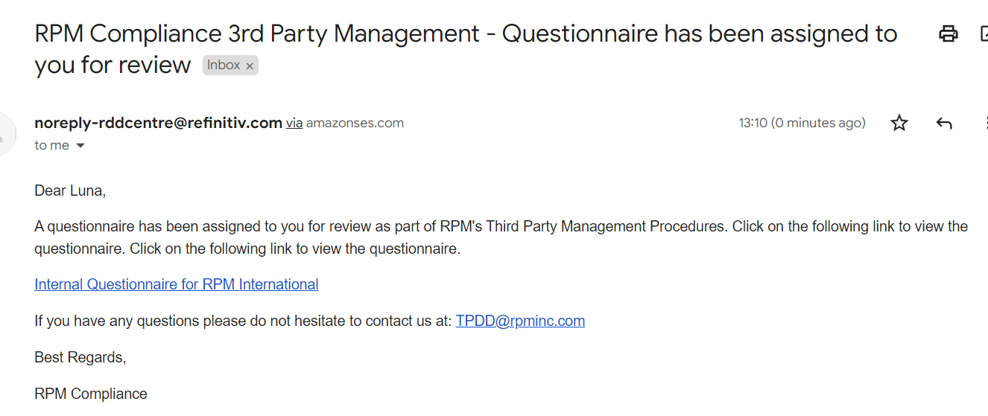
Asignación de cuestionarios
El usuario del equipo de aprobación puede hacer clic en el enlace del correo electrónico o iniciar sesión en el sistema y, desde la página de inicio, hacer clic en Elementos para revisar (asegúrese de cambiar de Actividad a Cuestionario en el menú desplegable de la pantalla; de lo contrario, no podrá ver lo que se requiere revisar) para acceder al Cuestionario interno.

Slide 59
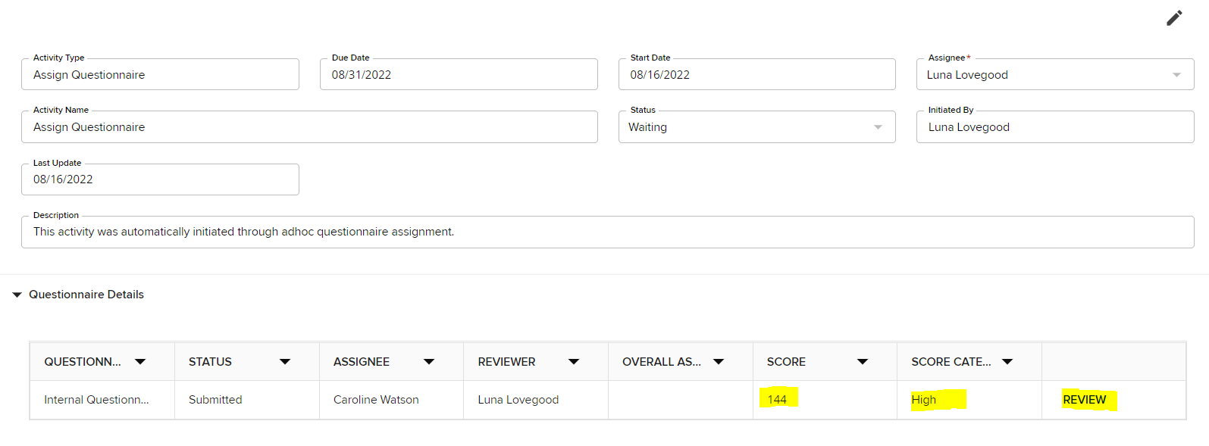
Asignación de cuestionarios
Revisión del cuestionario interno
Completado por el equipo de APROBACIÓN
Cuando el usuario del equipo de aprobación acceda al elemento para su revisión, podrá ver el puntaje total del IQ y la categoría de riesgo. Desde aquí, también podrán hacer clic en el botón Revisar para ir al cuestionario y revisarlo en detalle.

Slide 60
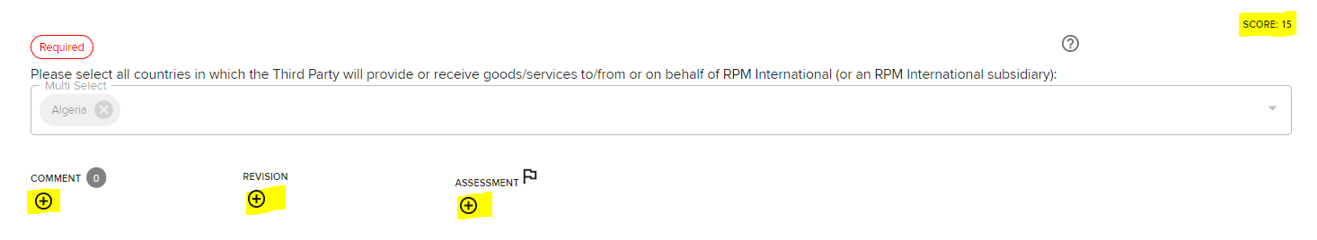
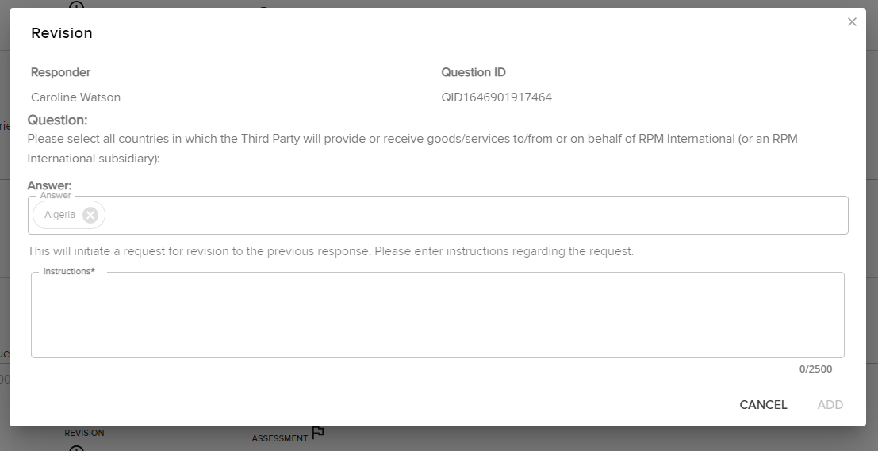
Asignación de cuestionarios
Por cada pregunta respondida en el IQ, el revisor puede ver la puntuación otorgada a cada respuesta y tiene la opción de agregar comentarios, solicitar revisiones a las respuestas o realizar evaluaciones. Si hace clic en Revisión, aparece el siguiente cuadro emergente donde puede ingresar la revisión que requiere que realice el asignado.

Slide 61
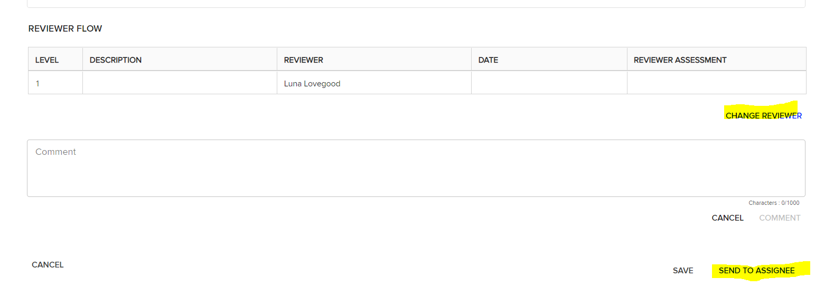
Asignación de cuestionarios
En la base del IQ, el revisor puede buscar cambiar al revisor si desea que la información se verifique nuevamente y también puede enviarla de vuelta al Asignado una vez que el revisor haya realizado todas las solicitudes de revisión, comentarios, etc.

Slide 62
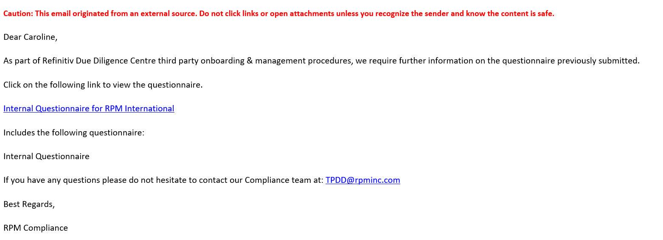
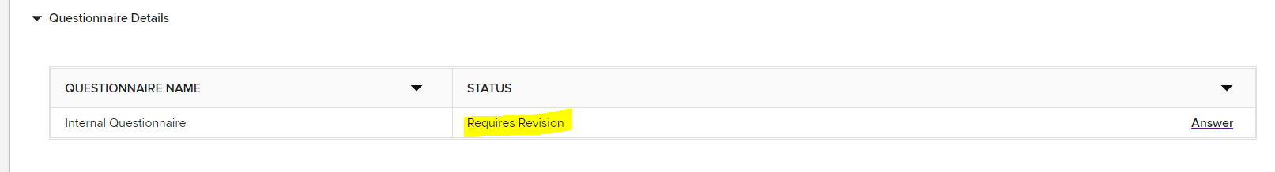
Asignación de cuestionarios
El Asignado que completó el Cuestionario para hacerle saber información/revisión adicional es obligatorio. A continuación se incluye un ejemplo:
Al hacer clic en el enlace, el usuario se dirigirá al cuestionario, donde podrá volver a revisar las respuestas:

Slide 63
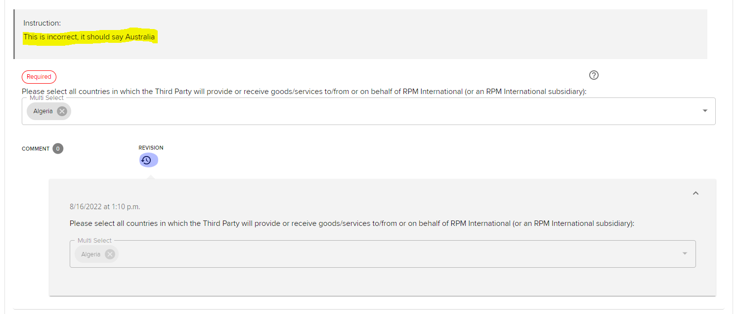
Asignación de cuestionarios
El usuario que completa el cuestionario puede desplazarse por el IQ y luego ver dónde le ha dejado el revisor una instrucción sobre cómo el cuestionario requiere enmienda. Pueden hacer los cambios y volver a enviarlos para su revisión.

Slide 64
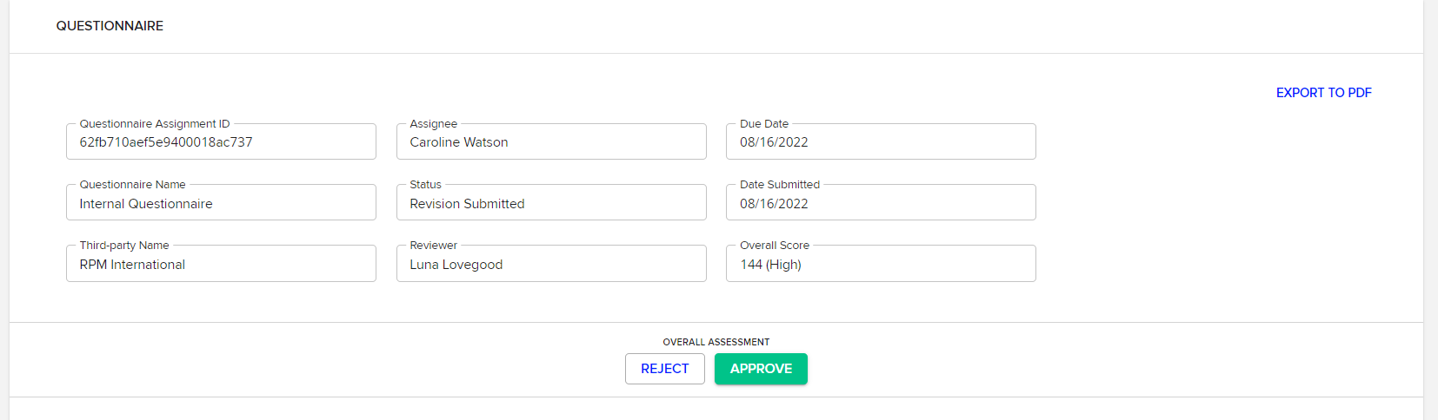
Asignación de cuestionarios
Una vez que se hayan realizado todas las revisiones (si las hubiera) al cuestionario interno, el revisor puede aprobarlo. El Revisor accederá al cuestionario enviado de la misma manera que cuando se envió inicialmente, ya sea a través del enlace en el correo electrónico o a través de la sección Elementos a revisar en la Página de inicio. En la parte superior del cuestionario, el revisor puede RECHAZAR (lo que significa que tendrá que completarse nuevamente) o APROBAR el cuestionario. (Nota: la aprobación es solo para aprobar el cuestionario como completo; no es aprobar que se incorpore al tercero).
Una vez que esto se haya completado, el revisor puede regresar a la actividad en la sección de recopilación de datos internos del flujo de trabajo y actualizar la evaluación en la actividad para los resultados del cuestionario interno.

Slide 65
Asignación de cuestionarios
Las opciones de evaluación para los cuestionarios internos dependen del puntaje total del cuestionario interno, de la siguiente manera:
El IQ obtuvo un puntaje de bajo riesgo: aprobar a un tercero
El IQ obtuvo un puntaje de riesgo medio: aprobar a un tercero
El IQ obtuvo un puntaje de riesgo medio: solicitar revisión de cumplimiento
El IQ obtuvo un puntaje de alto riesgo: requiere revisión de cumplimiento
Rechazar tercero
Asignar cuestionario externo
Para los puntajes de riesgo medio, el equipo local puede elegir si aprobar o enviar al equipo de cumplimiento. Para los puntajes de alto riesgo, una revisión de cumplimiento es obligatoria o pueden emitir un cuestionario externo.
El Equipo de Cumplimiento, al momento de la revisión, tiene la opción de aprobar o rechazar al tercero, o solicitar que se complete un cuestionario externo.
El equipo de aprobación local puede decidir rechazar al tercero si obtuvo un puntaje de alto riesgo en el IQ y decide no realizar transacciones con él, o puede decidir que desea recopilar aún más información sobre el tercero, en cuyo caso, seleccionaría la evaluación de Asignar cuestionario externo.
Esto se cubrirá en las siguientes páginas...

Slide 66
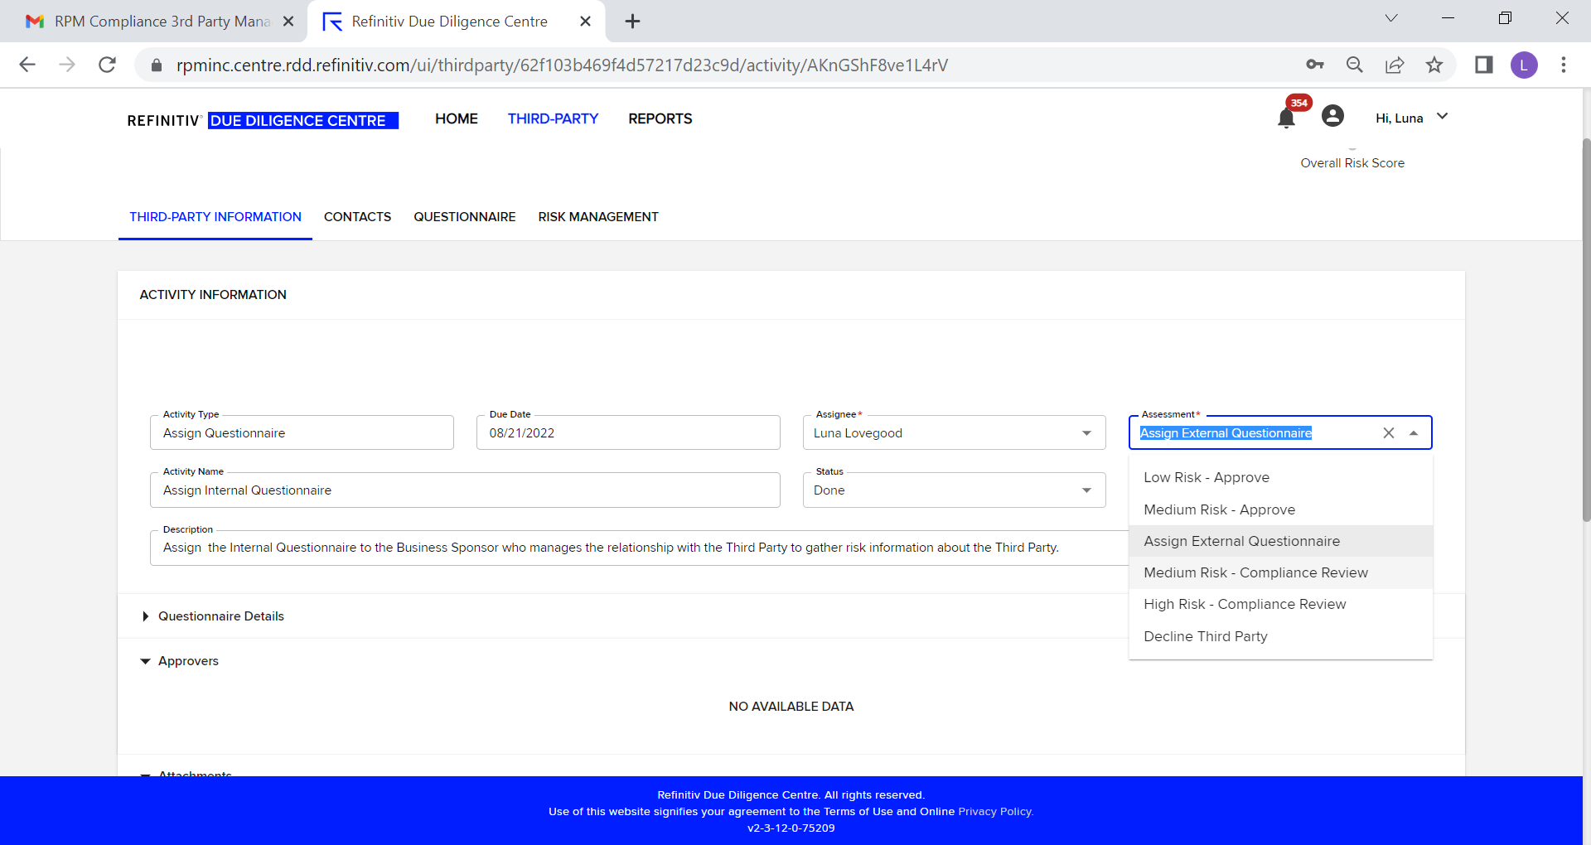
Asignación de cuestionarios
A continuación se muestra una captura de pantalla que muestra las evaluaciones disponibles para los resultados del cuestionario interno...

Slide 67
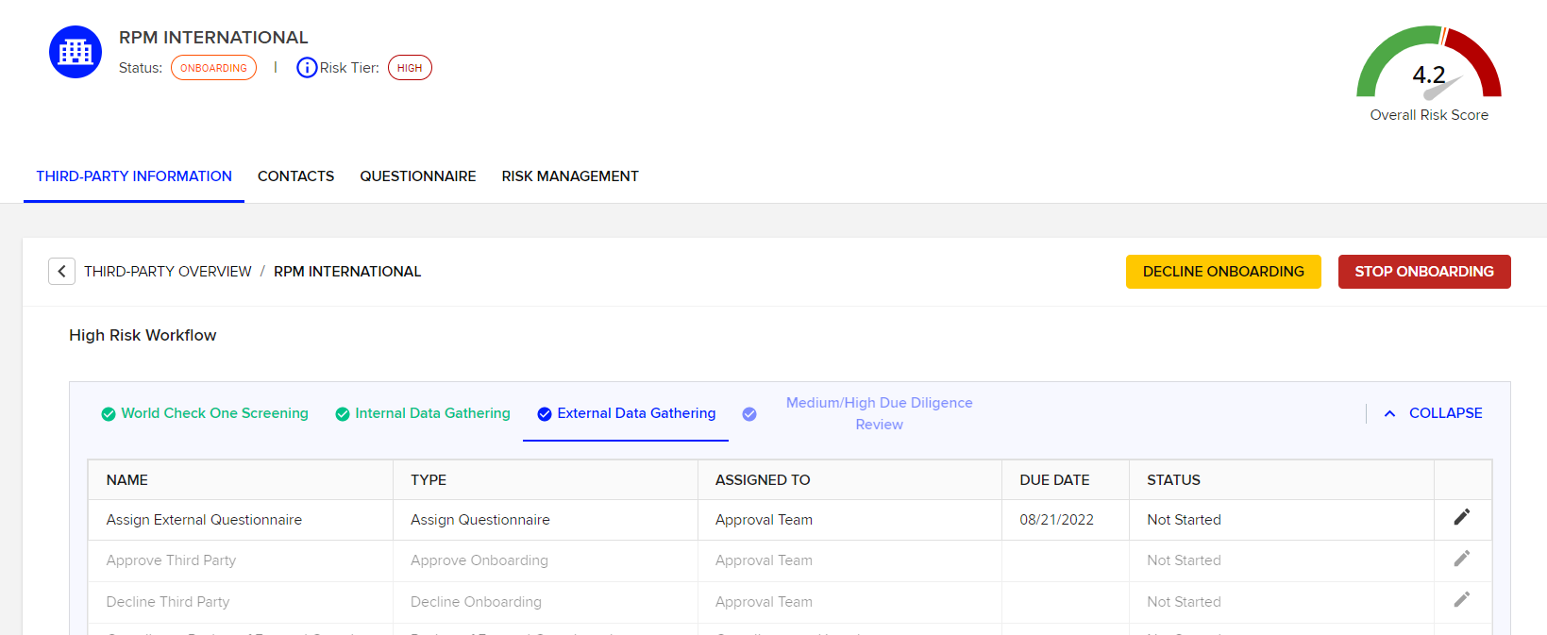
Asignación de cuestionarios
Etapa 5: Recopilación de datos externos
Cuando el equipo de aprobación selecciona Asignar cuestionario externo en la evaluación (consulte la página anterior), se activa la pestaña Recopilación de datos externos (Etapa 3) del flujo de trabajo.
Como puede ver, tanto la Revisión mundial como las Pestañas internas de recopilación de datos están coloreadas en verde para mostrar que se han completado todas las actividades.
De manera similar al cuestionario interno, la primera actividad que se debe completar es asignar el cuestionario externo.

Slide 68


Asignación de cuestionarios
Al igual que con el Cuestionario interno, haga clic en la actividad Asignar cuestionario externo y cambie el estado a En curso y haga clic en GUARDAR, recordando asignarse como propietario de la Actividad.
Antes de que pueda asignar/enviar un cuestionario externo a un contacto de terceros, debe asegurarse de que el contacto/parte asociada correcto se guarde en el sistema y que esté “habilitado como usuario” (consulte la página siguiente).
Desde la pestaña de contacto, seleccione AGREGAR PARTE ASOCIADA

Slide 69


Asignación de cuestionarios
Complete la información de contacto, asegurándose de que se incluya una dirección de correo electrónico correcta y que se marque la casilla “Habilitado como usuario”.
Desde la sección Asignar cuestionario externo, desplácese hasta la parte inferior y seleccione Asignar cuestionario.

Slide 70

Asignación de cuestionarios
Complete los pasos en el cuadro emergente y, para el paso 3 como se resalta a continuación, su contacto agregado debe poder buscarse.
Una vez que haya completado los pasos, el destinatario recibirá un correo electrónico en el que se le pedirá que complete el cuestionario externo.

Slide 71

Asignación de cuestionarios
El tercero externo recibirá una solicitud de RDDC para configurar una contraseña y un correo electrónico invitándolo a completar el cuestionario externo; a continuación se incluye una copia de este correo electrónico:
Dado que este correo electrónico es una plantilla establecida para RPM, le recomendamos que se comunique con sus terceros para informarles que recibirán la invitación.

Slide 72

Asignación de cuestionarios
Cuando el tercero inicie sesión, tendrá una pantalla de inicio similar a la configuración del usuario interno:
Una vez que el tercero haya completado el cuestionario externo, el usuario del equipo de aprobación que asignó el cuestionario recibirá una notificación por correo electrónico para informarle que se ha completado, se incluye una copia en la siguiente página...

Slide 73

Asignación de cuestionarios
El proceso de revisión de cuestionarios externos es exactamente el mismo que para los cuestionarios internos. Consulte las páginas anteriores para obtener información sobre cómo completar la revisión de cuestionarios externos.

Slide 74


Asignar cuestionarios
Al hacer clic en el enlace del correo electrónico o iniciar sesión en el sistema y dirigirse a la actividad, el revisor puede revisar los resultados del cuestionario externo.
Una vez que se revise el cuestionario y se hayan realizado comentarios o revisiones (consulte el Cuestionario interno para obtener instrucciones), el cuestionario puede aprobarse o rechazarse.

Slide 75

Asignación de cuestionarios
Luego, el revisor puede regresar a la actividad y cambiar el estado a Listo y seleccionar la evaluación relevante para el cuestionario externo.

Slide 76
Asignación de cuestionarios
Revisión de cuestionarios externos continuación:
Al igual que con los cuestionarios internos, las evaluaciones en la actividad están impulsadas por la puntuación de riesgo del cuestionario externo. En la captura de pantalla de ejemplo de la página anterior, el riesgo fue alto con un puntaje de 80.
En casos muy extremos en los que el tercero se considera de alto riesgo, se pueden solicitar informes de diligencia debida mejorados por un cargo adicional. Esto debe hacerse a través del Equipo de Cumplimiento de RPM.

Slide 77

Proceso de revisión de actualizaciones de World Check
Cuando un tercero tiene una actualización de una coincidencia de World Check existente o hay una posible coincidencia nueva, LSEG notifica a la persona etiquetada como la Parte responsable de esas actualizaciones.
Cuando se produzcan esas actualizaciones, podrá ubicarlas en la pestaña Elementos para revisar y luego en el menú desplegable en Selección, como se muestra a continuación.

Slide 78

Proceso de revisión de actualizaciones de World Check
Al hacer clic en el tercero, lo llevará directamente al registro de World Check para su revisión.
Si la actualización es una posible nueva coincidencia, deberá determinar si es la misma empresa que su tercero y marcar el tipo de resolución de acuerdo con esto.
Una vez que lo haya completado, marcará el botón azul Revisión como se muestra a continuación.

Slide 79

Proceso de revisión de actualizaciones de World Check
Si el nuevo elemento de verificación mundial es una coincidencia positiva, debe enviarse al equipo de aprobación para su revisión a fin de determinar si hay algún problema de señal de alerta que nos impida realizar negocios con ese tercero.
Para enviar esto al Equipo de aprobación para su revisión, haga clic en el botón azul Agregar revisor resaltado a continuación.

Slide 80

Proceso de revisión de actualizaciones de World Check
LSEG abrirá la casilla a continuación para el enrutamiento. Seleccione Grupo de usuarios, seleccione Equipo de aprobación en el cuadro Revisores, seleccione una fecha de vencimiento y haga clic en Crear actividad ad hoc.
Luego, el tercero será enviado a los miembros del equipo de aprobación para su revisión.

Slide 81

Proceso de revisión de actualizaciones de World Check
El equipo de aprobación tendrá al tercero en su pestaña Elementos para revisar para que revise y se asegure de que desea continuar realizando negocios con el tercero.
Si se aprueba, simplemente presionarían el botón de revisión mientras están en la evaluación de World Check y continuarían como siempre.
Si se detectan problemas de señales de alerta que nos lleven a cesar las actividades comerciales, deben desvincular al tercero y luego rechazar al tercero.

Slide 82

Proceso de revisión de actualizaciones de World Check
Si el éxito de World Check se marcó previamente como una coincidencia positiva y hay nuevos datos en la pestaña Información adicional de World Check, esto también debe enviarse al equipo de aprobación para su revisión como se indicó anteriormente.

Slide 83

Proceso de revisión de actualizaciones de World Check
Si los nuevos éxitos de World Check no coinciden o no hay nuevos datos relevantes en la pestaña Información adicional, la Parte responsable puede simplemente presionar el botón Revisar para completar la tarea sin necesidad de una revisión adicional.
*Tenga en cuenta que, en cualquier momento, los miembros del equipo de aprobación pueden crear otra actividad ad hoc y agregar otro nivel de revisión y enviarla a Cumplimiento y al Departamento Legal de RPM para obtener ayuda.

Slide 84

Renovaciones
Revisión de renovaciones:
En función del nivel de riesgo, todos los terceros cuando se incorporan reciben una fecha de renovación. Cuando esa fecha de renovación llegue a todos los miembros del equipo de incorporación para la división de ese tercero, recibirá una tarea para completar en su pantalla de inicio en LSEG.

Slide 85

Renovaciones
Revisión de renovaciones:
Para completar el proceso de renovación, el Equipo de Incorporación hará clic en el nombre del tercero proporcionado que abrirá al tercero.
En este momento, deben revisar el contenido del tercero, incluida la dirección y el monto de los ingresos, para confirmar que aún sean precisos, junto con una revisión de los datos de World Check/Media Check.
Para revisar World Check/Media Check, deben hacer clic en la pestaña de selección en la parte superior.
Si
Buscan una coincidencia completamente nueva o cualquier información nueva en una coincidencia marcada previamente.

Slide 86

Renovaciones
Revisión de renovaciones:
Una vez que hayan completado la revisión de la sección Detalles y World Check/Media Check, pueden iniciar el flujo de trabajo de renovación haciendo clic en Renovar.

Slide 87

Renovaciones
Revisión de renovaciones:
Una vez que haga clic en el botón Renovar, se abrirá el flujo de trabajo de renovación como se muestra a continuación. Esto es muy similar al flujo de trabajo de incorporación.

Slide 88
Renovaciones
Revisión de renovaciones:
Desde aquí, harán clic en el icono Lápiz para completar el primer paso del flujo de trabajo.

Slide 89
Renovaciones
Revisión de renovaciones:
El primer paso es completar la evaluación. Para el proceso de renovación, las opciones de evaluación son las siguientes:
Riesgo bajo sin impactos
Riesgo medio sin aciertos
Riesgo alto sin impactos
Posible cambio de estado de ^{terceros}
Rechazar tercero
Esto es ligeramente diferente del proceso de incorporación. Si no hay datos NUEVOS en World Check/Media Check o un cambio de estado significativo que tendría que ir al equipo de aprobación, el equipo de incorporación elegirá una de las primeras tres opciones para que coincida con el nivel de riesgo del tercero.
Si hay una nueva verificación mundial/verificación de medios o cambio de estado, entonces elegirían un posible cambio de estado de ^{terceros}, que luego lo escalaría al miembro del equipo de aprobación para revisar y completar el proceso de renovación.
Y si ya no realizamos negocios con el tercero, siempre tenemos la opción de Rechazar al tercero para hacerlos Offboarded.

Slide 90


Renovaciones
Revisión de renovaciones:
Una vez que elijan su evaluación a continuación:
Marcarán el estado Listo y presionarán Guardar en la parte inferior de la página

Slide 91


Renovaciones
Revisión de renovaciones:
Esto abrirá el segundo paso del flujo de trabajo, donde deberán presionar el ícono de lápiz para abrirlo.
Marcarán el estado como Listo, lo que aprobará al tercero para la incorporación.

Slide 92

Renovaciones
Revisión de renovaciones:
Esto completa el flujo de trabajo. Como puede ver a continuación, el estado vuelve a Incorporado y la fecha de renovación se ha restablecido a la siguiente hora de renovación.

Slide 93

Renovaciones
Revisión de renovaciones:
Si hubo una NUEVA verificación mundial/verificación de medios o cambio de estado y completaron la evaluación con un posible cambio de estado de ^{terceros}, se ha trasladado al equipo de aprobación para revisar:
Esto estará en sus Actividades asignadas en la página de inicio del Equipo de aprobación.

Slide 94

Renovaciones
Revisión de renovaciones:
El miembro del equipo de aprobación revisará la sección de Revisión y detalles para tomar una determinación para que pueda completar la evaluación. Para completar la evaluación, harán clic en el ícono del lápiz como se resalta a continuación:

Slide 95

Renovaciones
Revisión de renovaciones:
El equipo de aprobación tiene 4 opciones:
Aprobar a un tercero, que completa el proceso de renovación de la incorporación.
Proceder con la incorporación, que abre los flujos de trabajo del cuestionario
Revisión de cumplimiento de terceros: se envía al equipo de cumplimiento
Rechazar tercero
Estos pasos son idénticos al proceso de incorporación como se menciona en la página 40 de este manual.

Slide 96


Renovaciones
Revisión de renovaciones:
En la mayoría de los casos, el equipo de aprobación aprobará a un tercero que abrirá el último paso del flujo de trabajo:
Marcarán el estado como Listo para aprobar al tercero para la incorporación y presionarán Guardar en la parte inferior de la página:

Slide 97

Renovaciones
Revisión de renovaciones:
En este punto, el tercero se ha renovado correctamente y el estado vuelve a Incorporado con la fecha de renovación actualizada.

Slide 98
Fin de la capacitación

